Slide 1
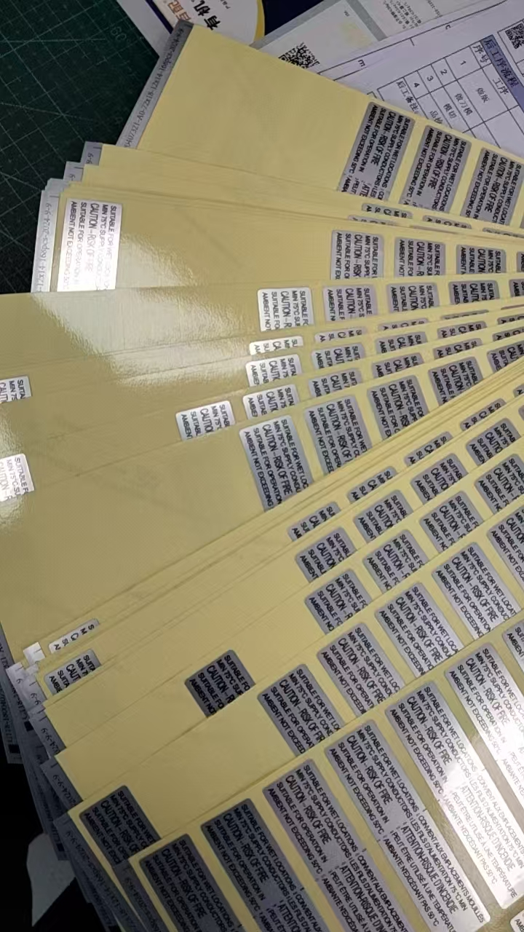
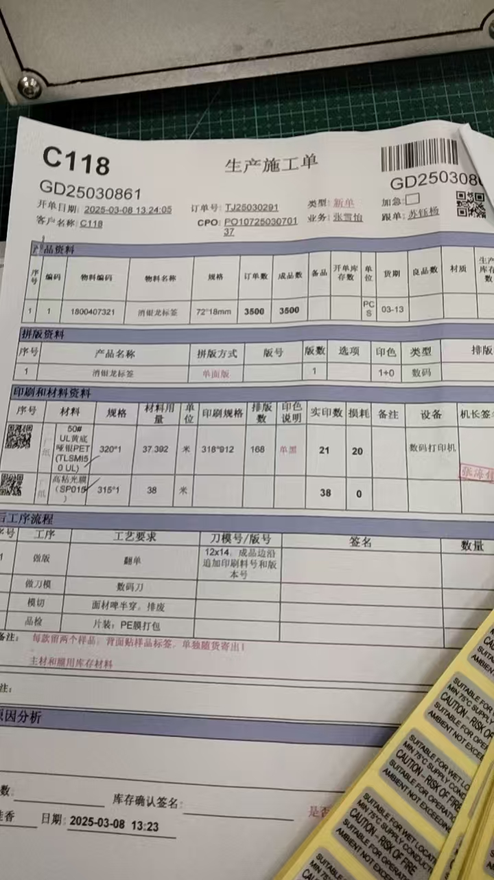
2025-03-11品检反馈C118空标太多

Slide 2
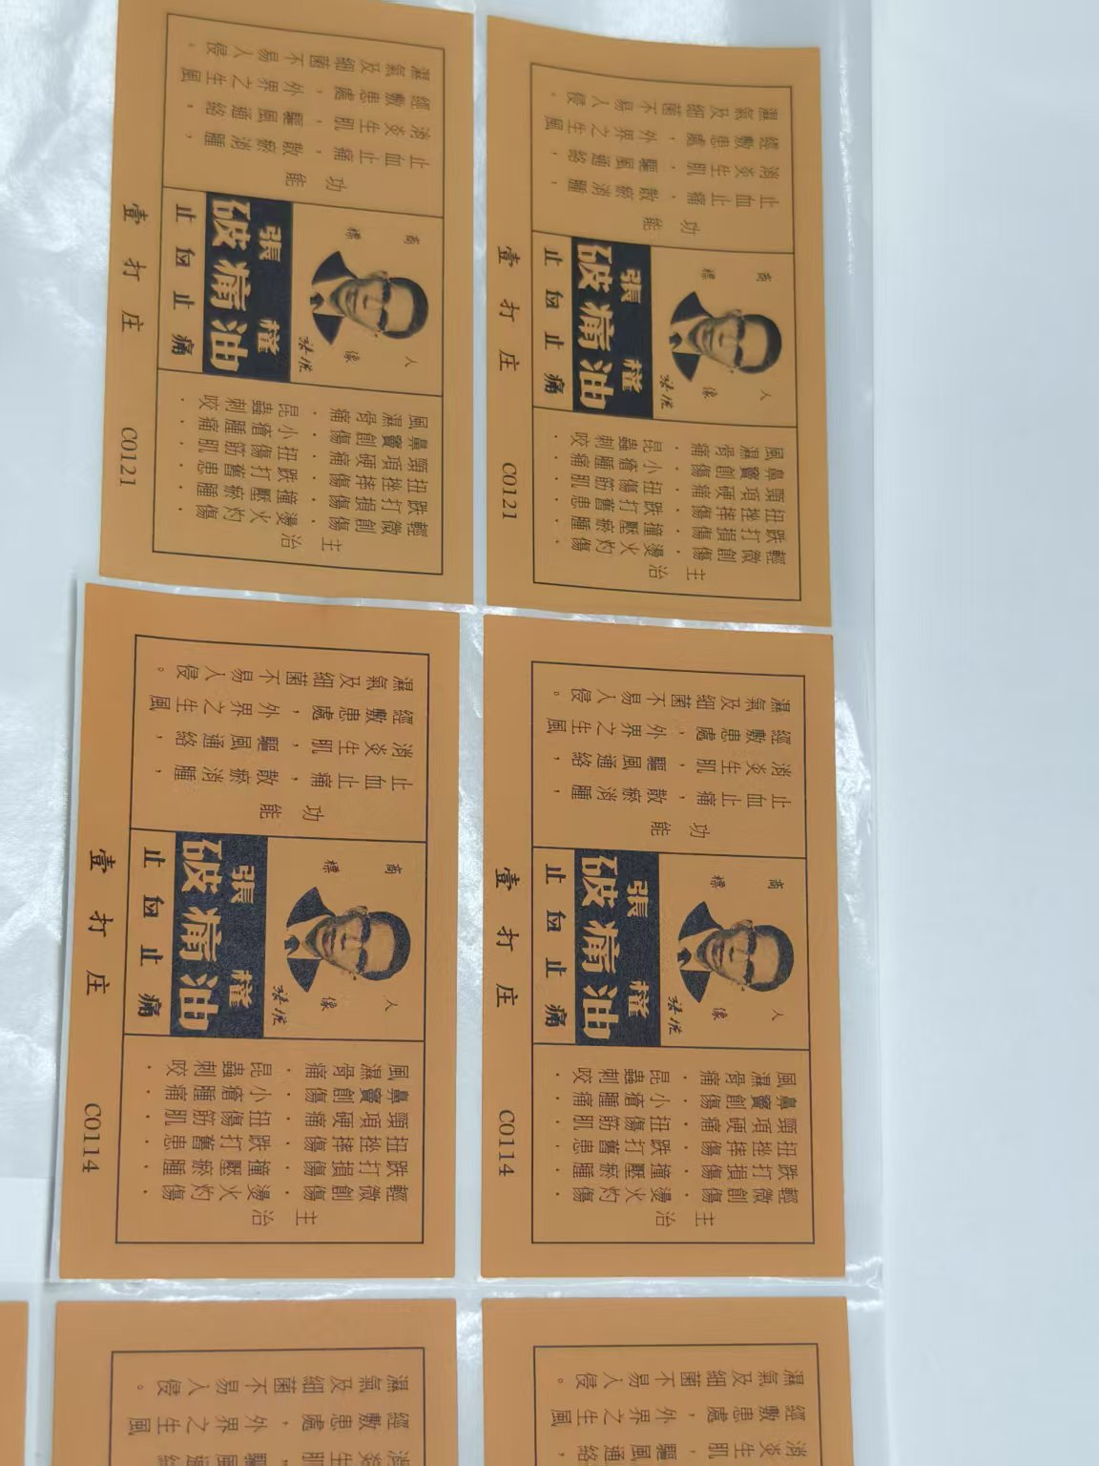
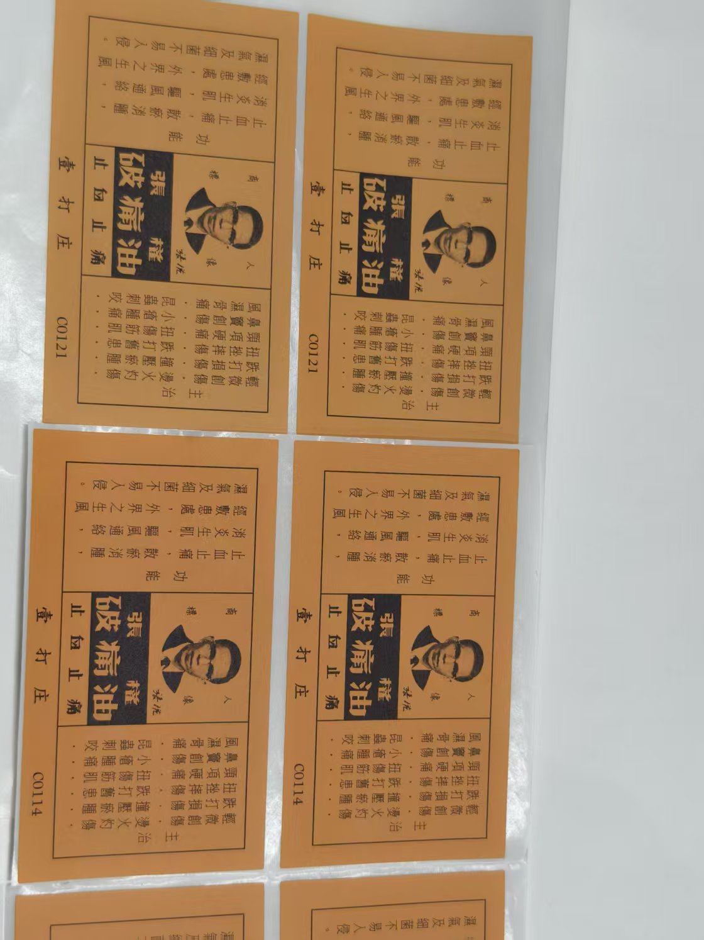
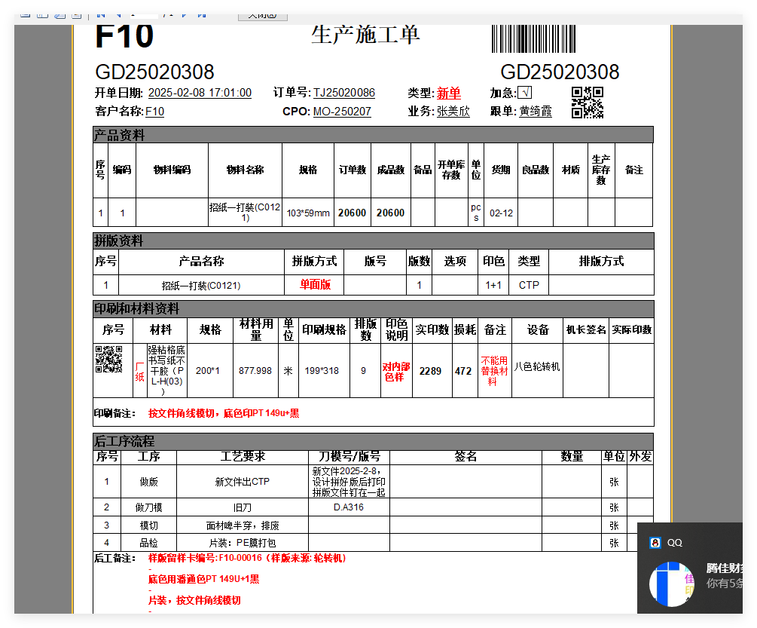
2025-03-11客户投诉色差

Slide 3
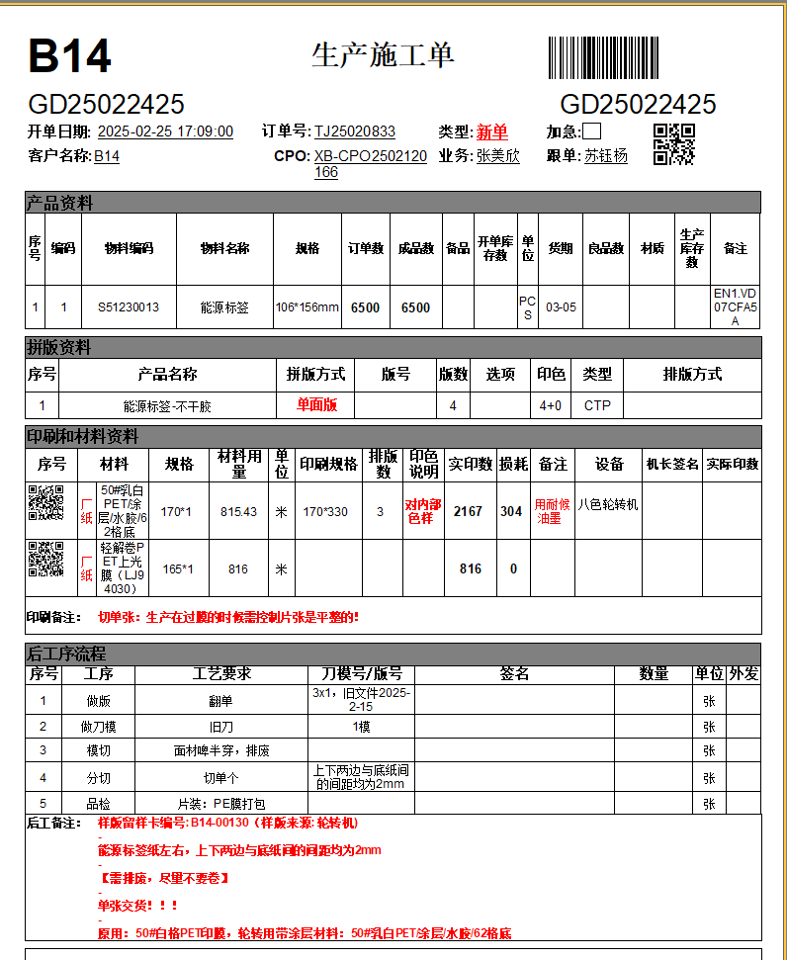
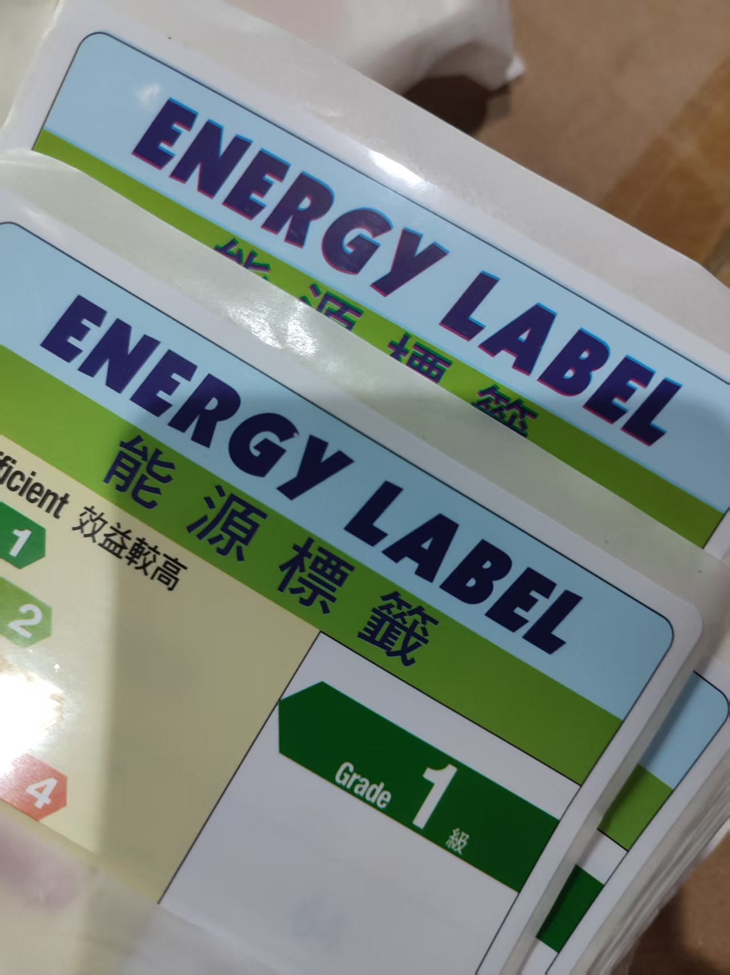
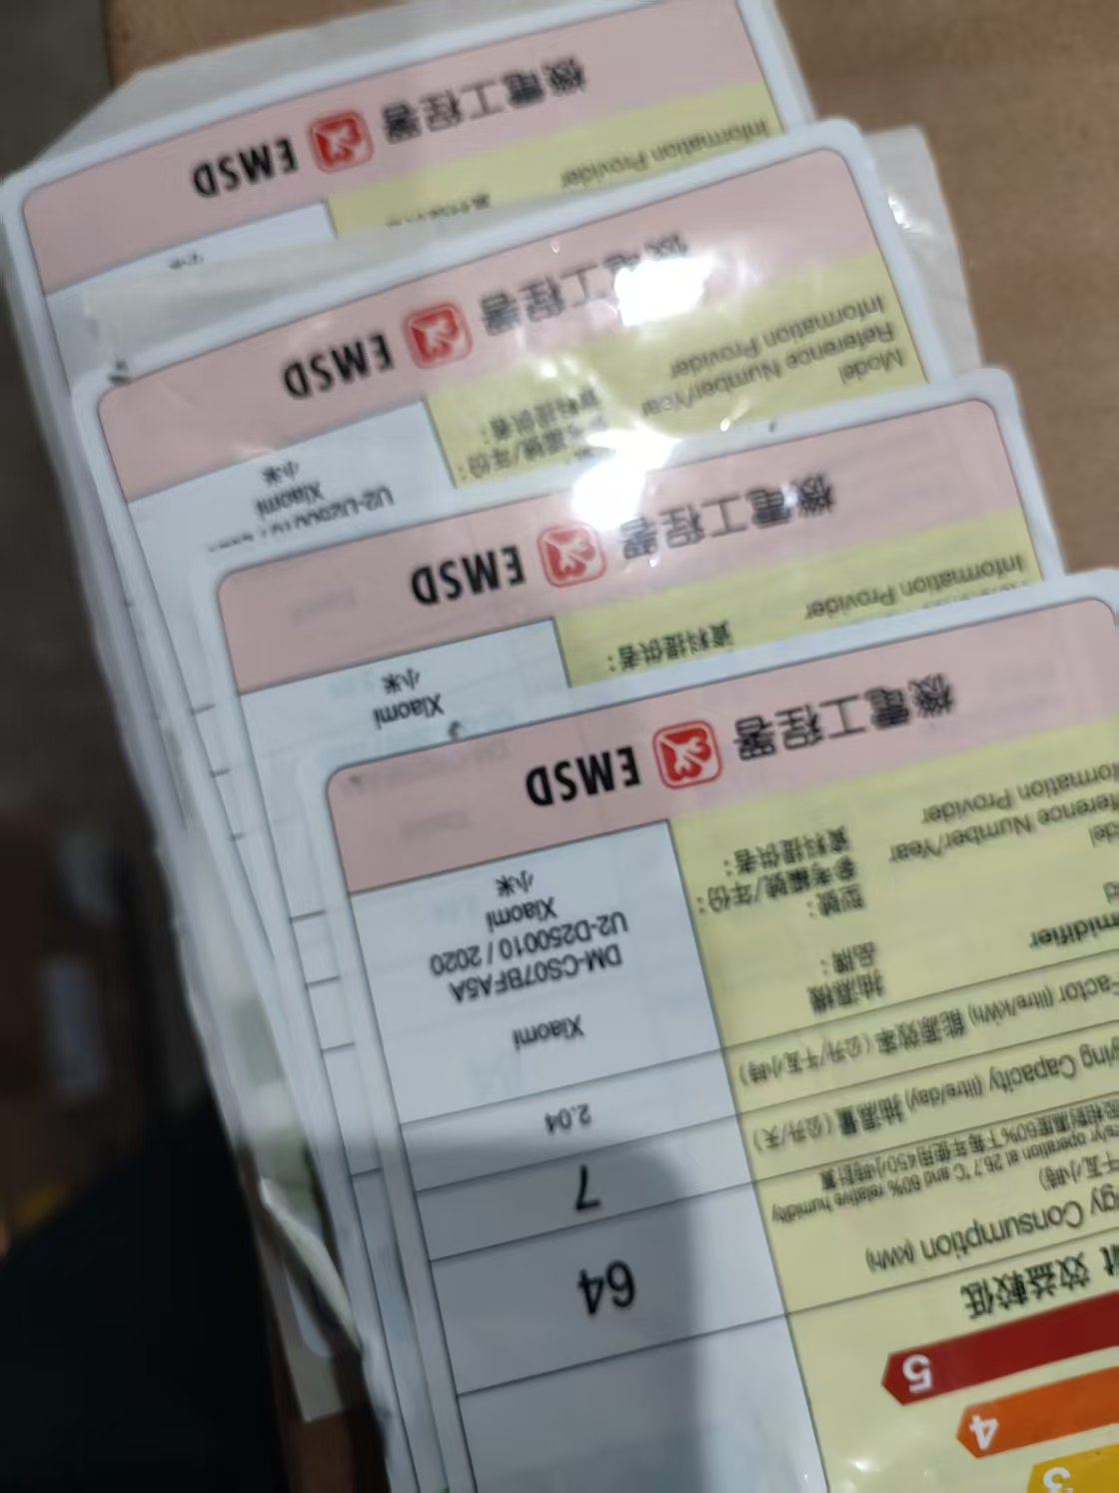
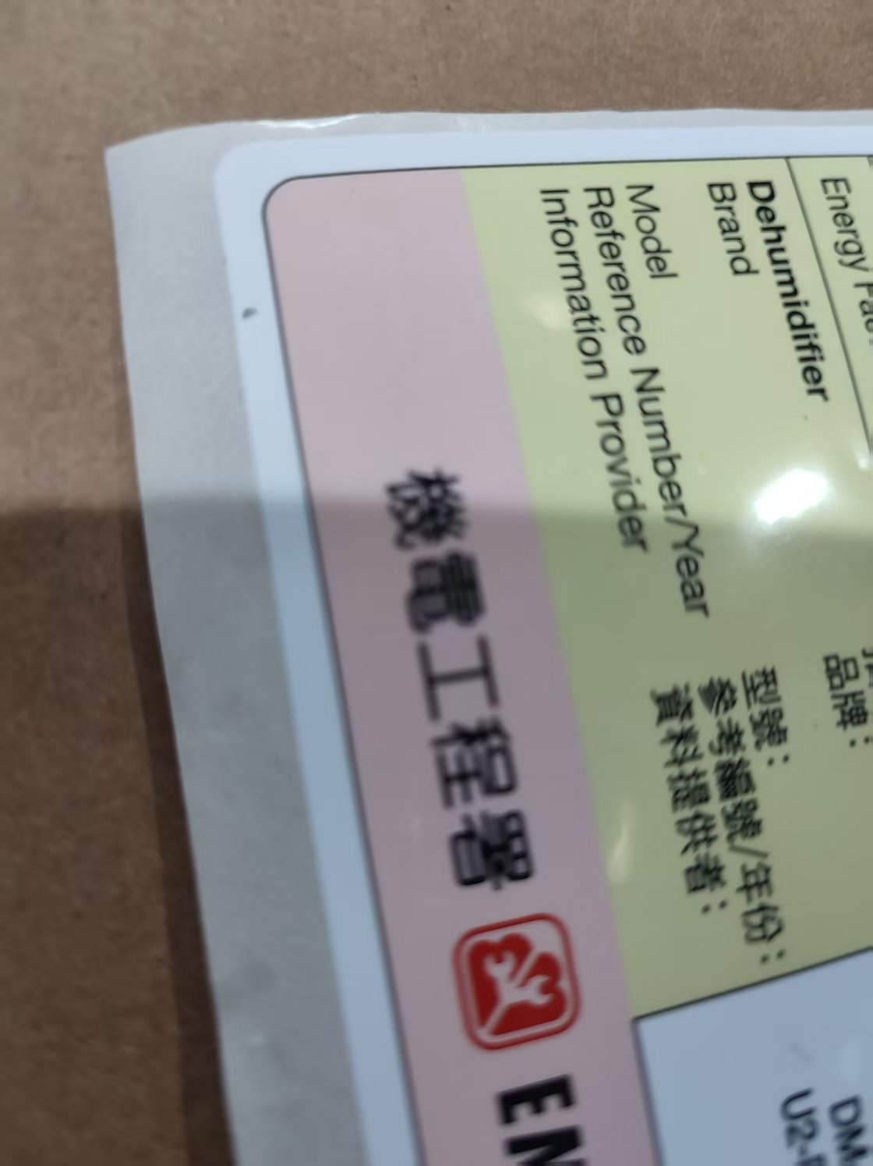
2025-03-11-B14这款客户投诉有污点

Slide 4
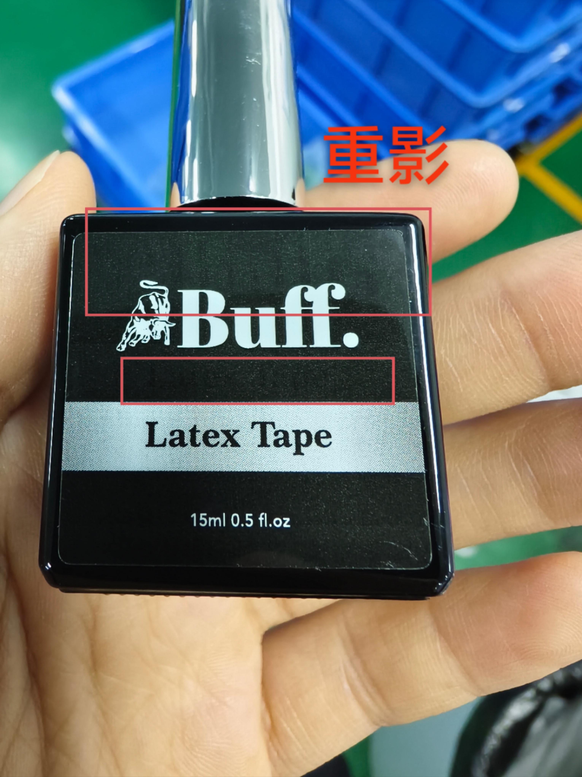
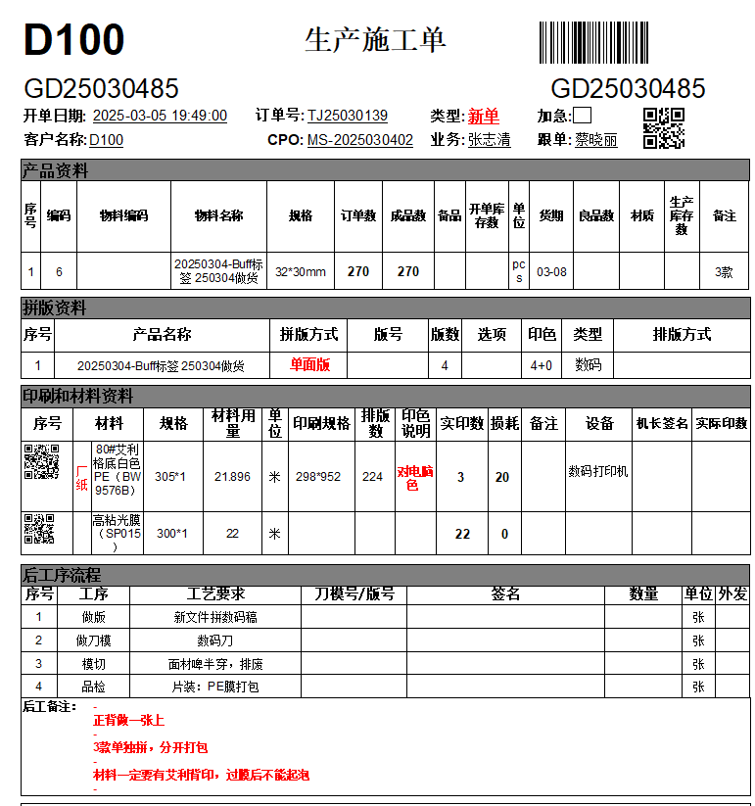
2025-03-12-客户投诉有鬼影，需整单补印

Slide 5
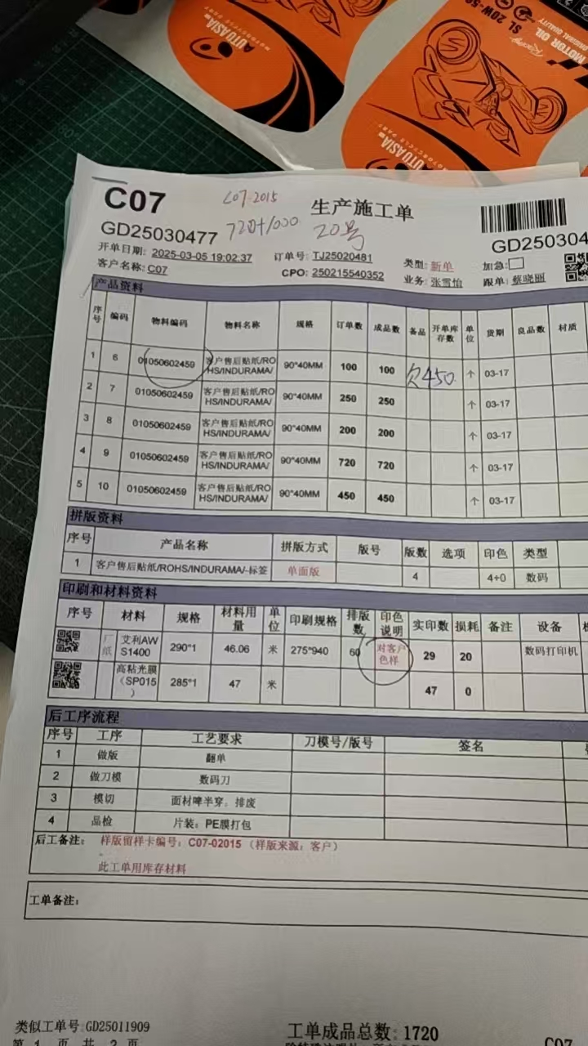
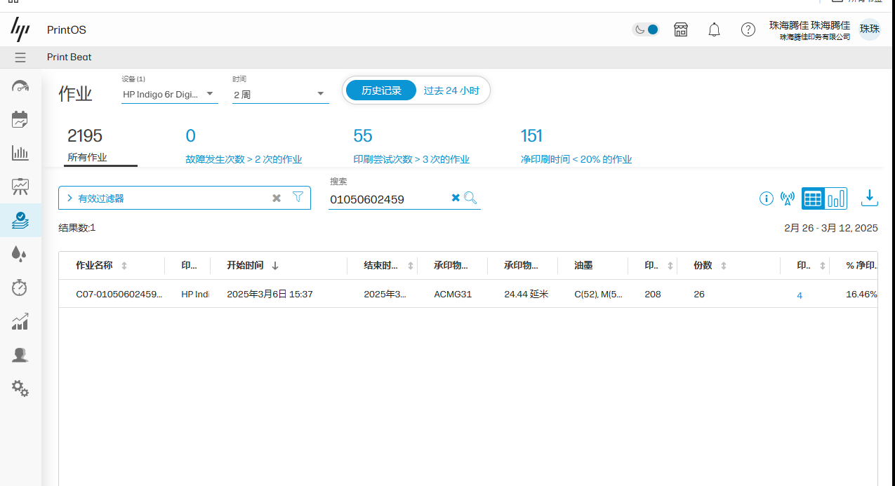
2025-03-12品检反馈少数，查询到是数码少印

Slide 6
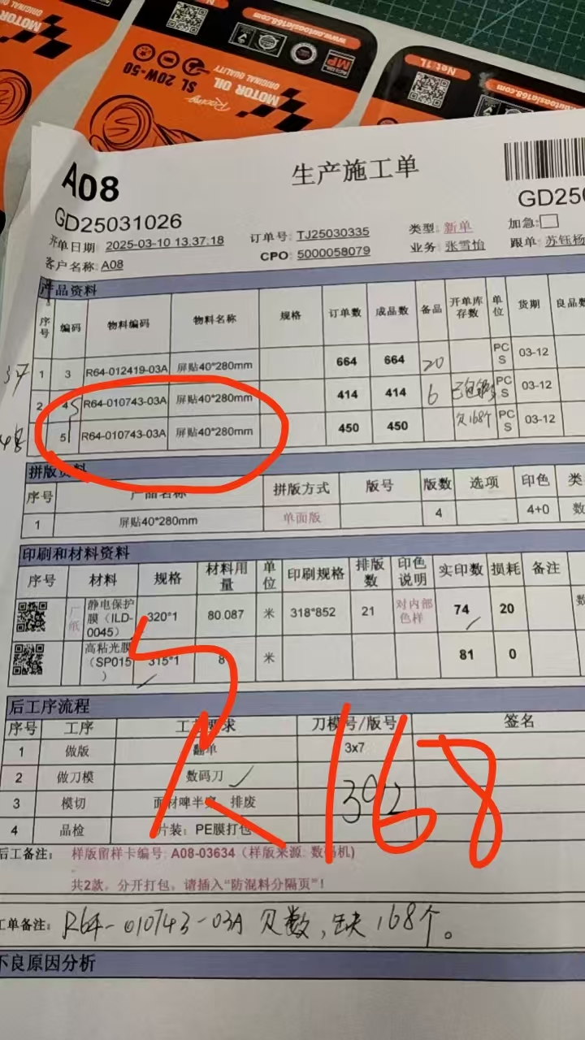
2025-03-12-材料不够宽，切掉一排后欠数168

Slide 7
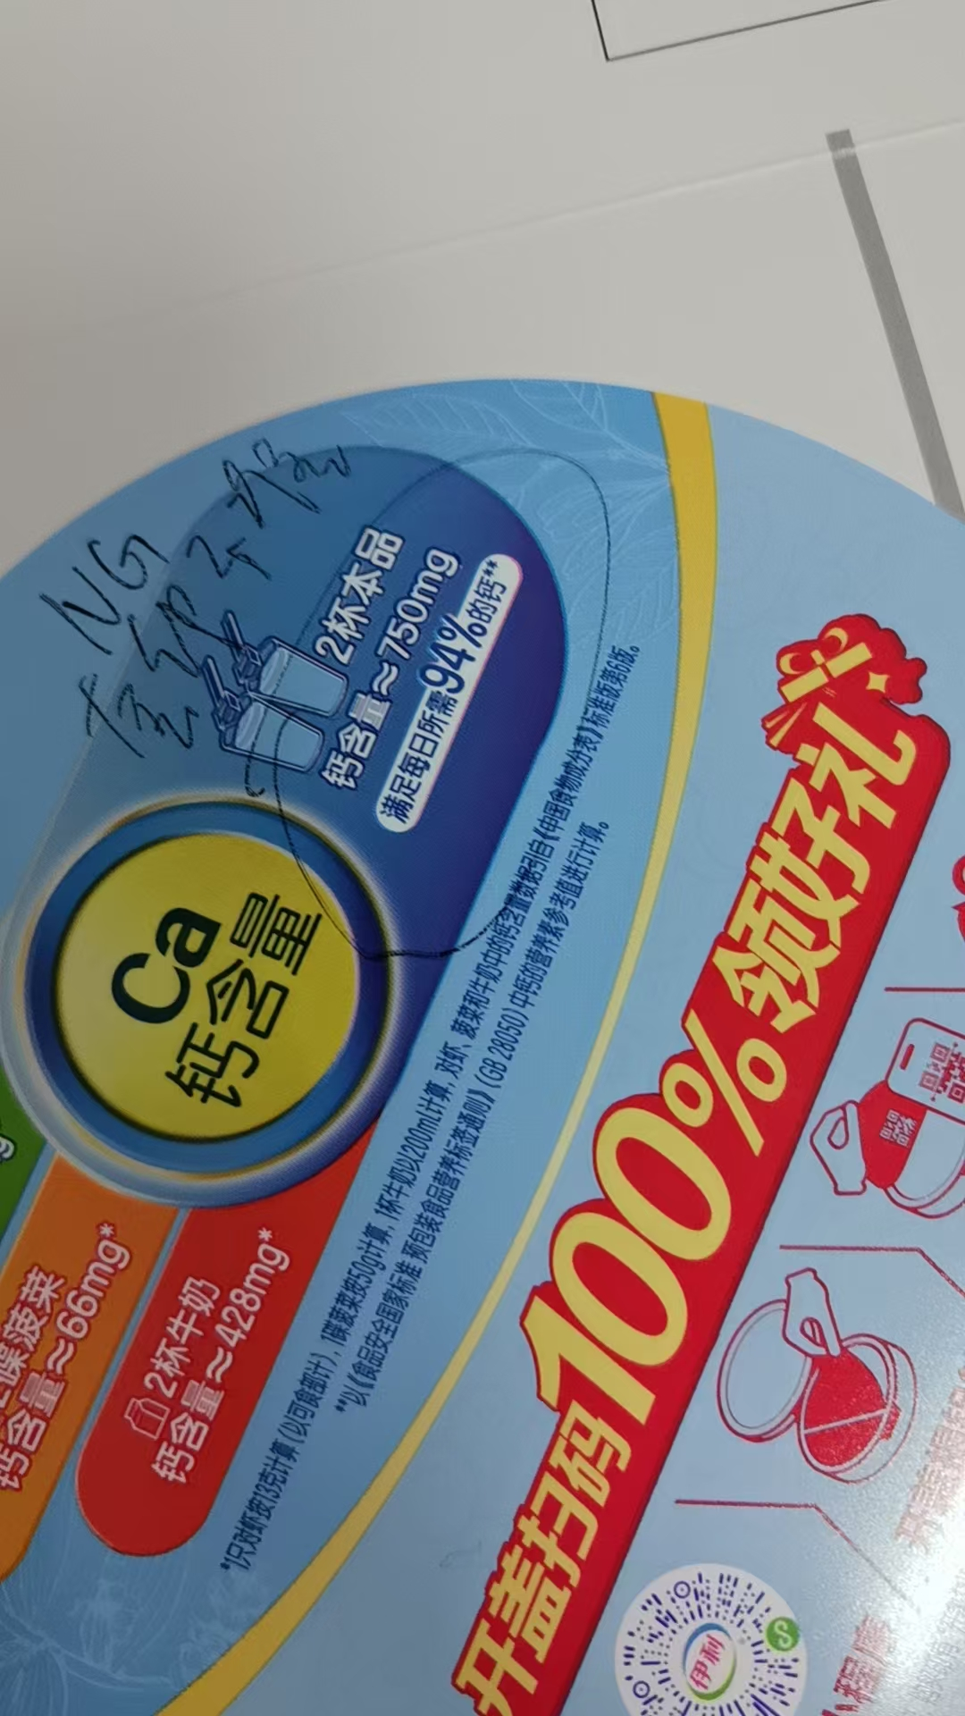
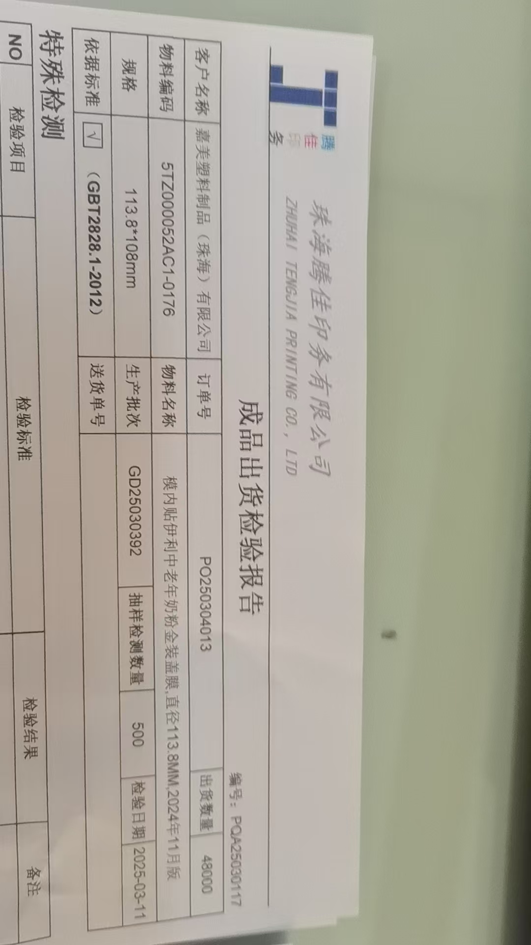
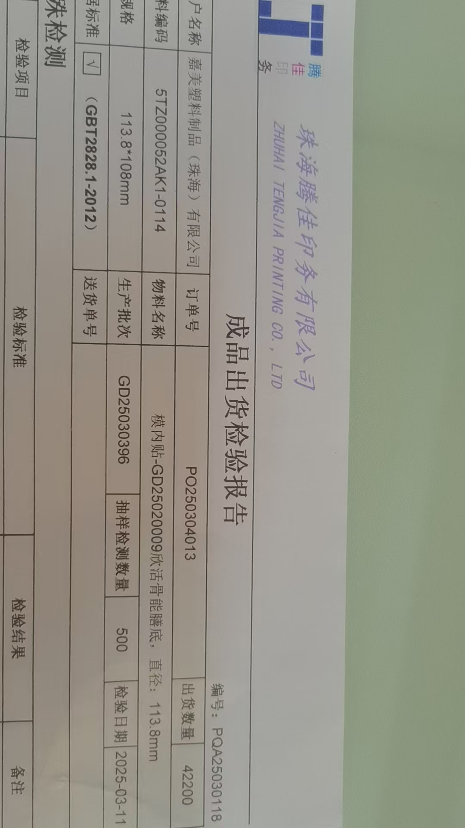
2025-03-12-客户投诉漏套印不准，漏红边，需返工挑选 黄海丽：这单 有用了上一批库存36000个，是有少数漏红边。

Slide 8
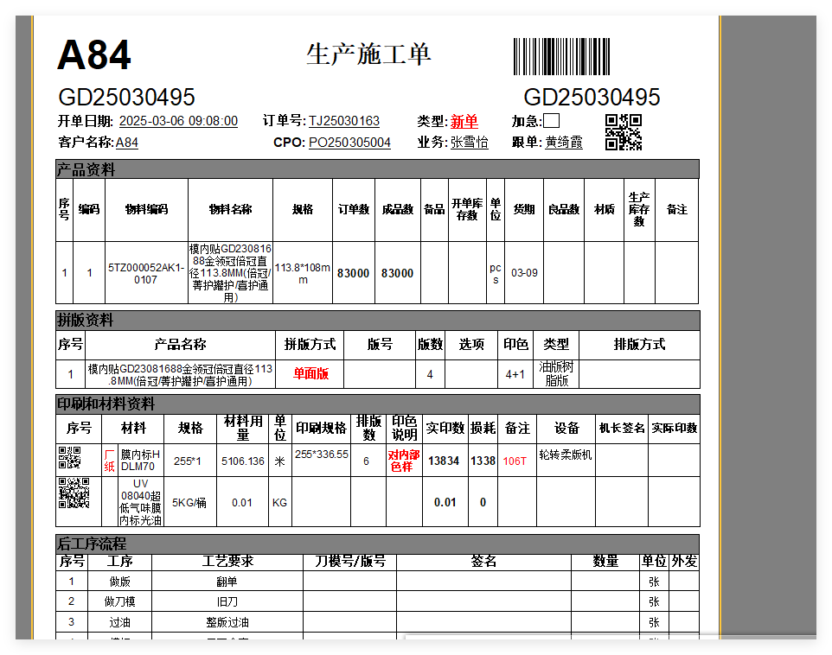
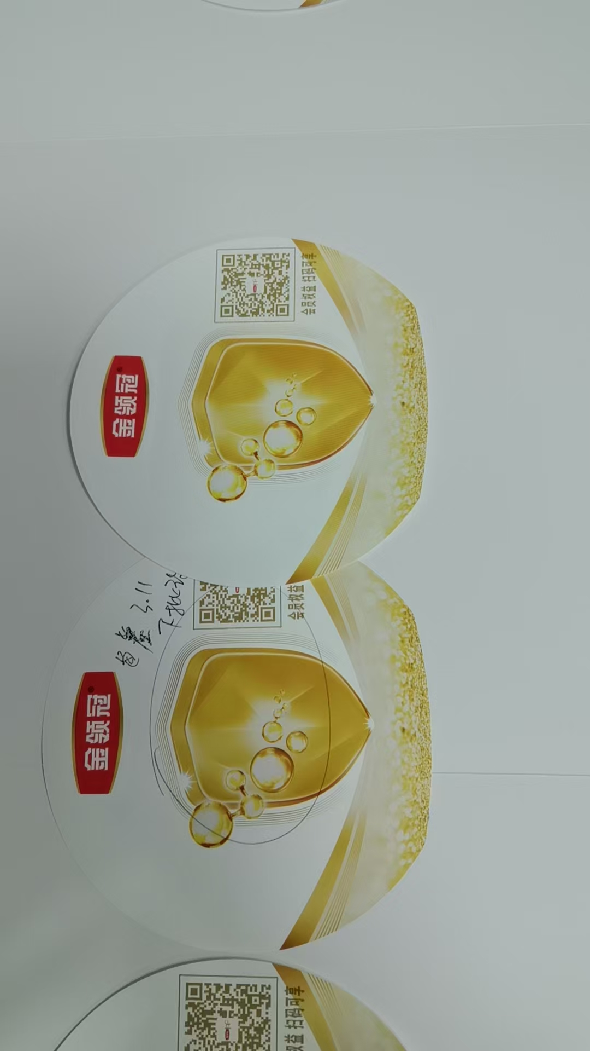
2025-03-12-客户反馈色差，颜色偏深

Slide 9
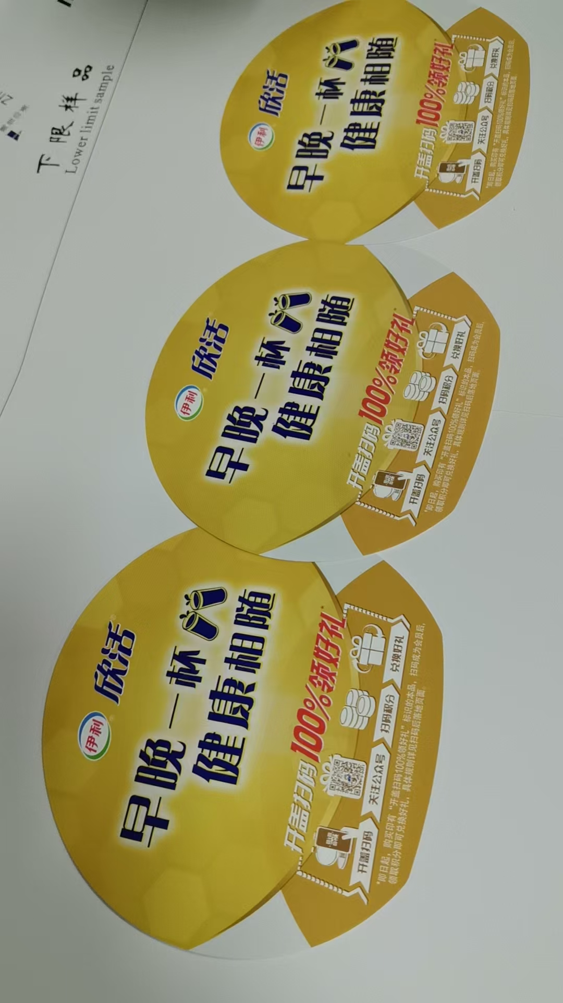
2025-03-12-客户反馈整体颜色偏黄了

Slide 10
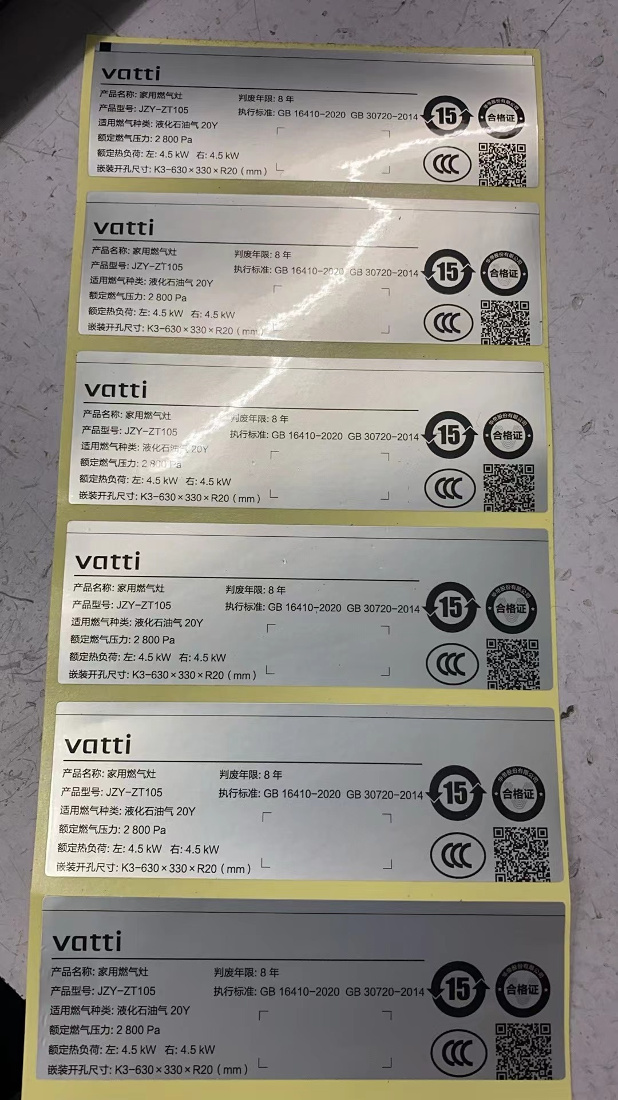
2025-03-12-C07客户反馈模切偏位

Slide 11
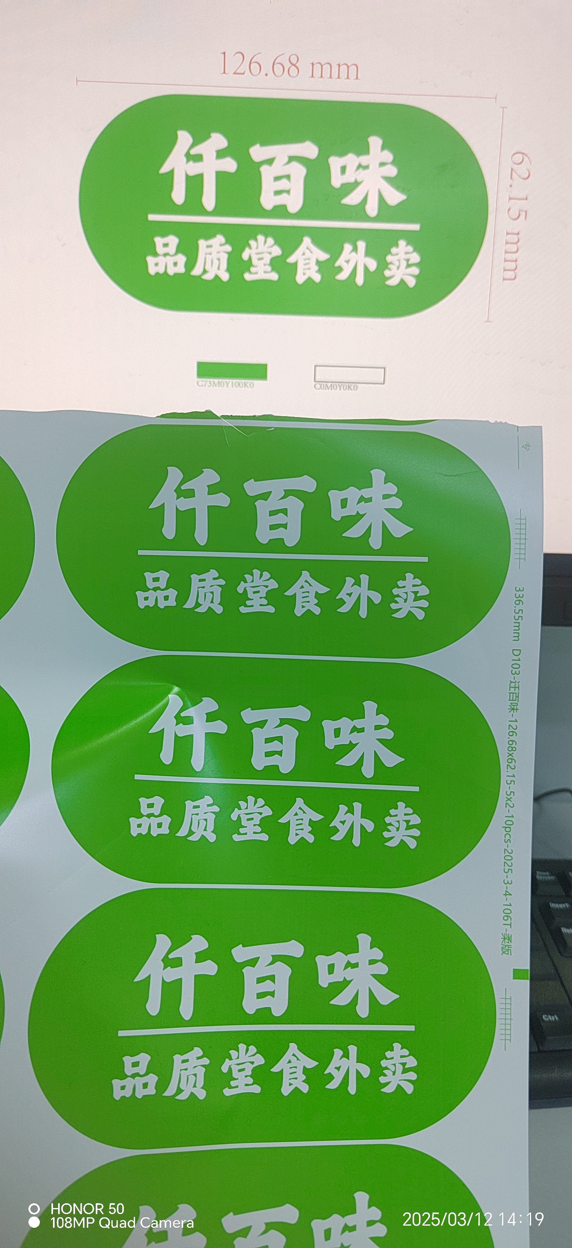
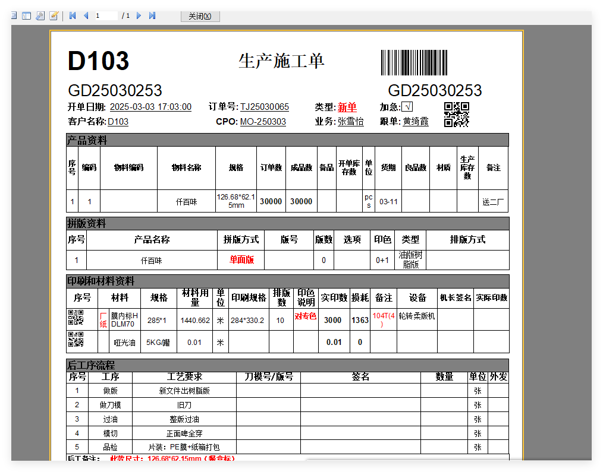
2025-03-12- D103二厂客户投诉色差

Slide 12
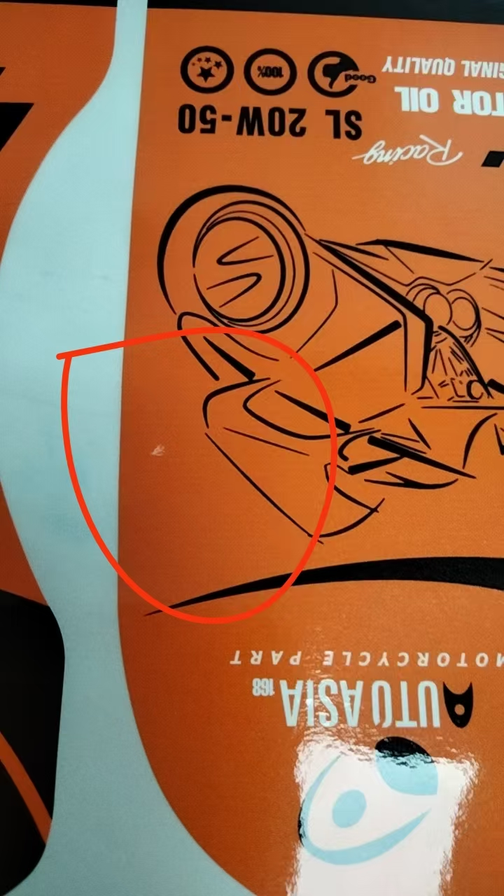
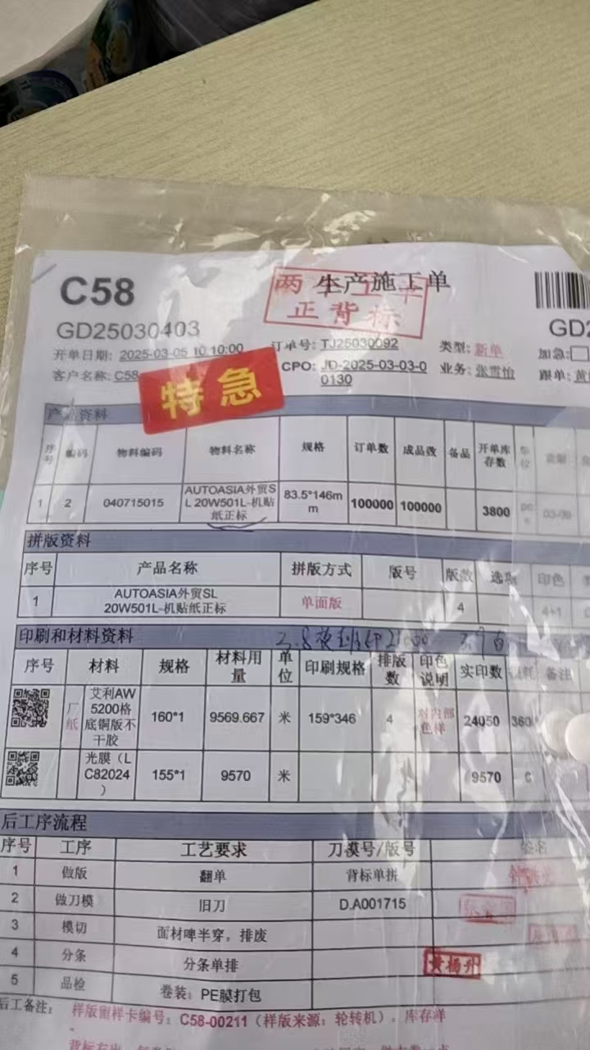
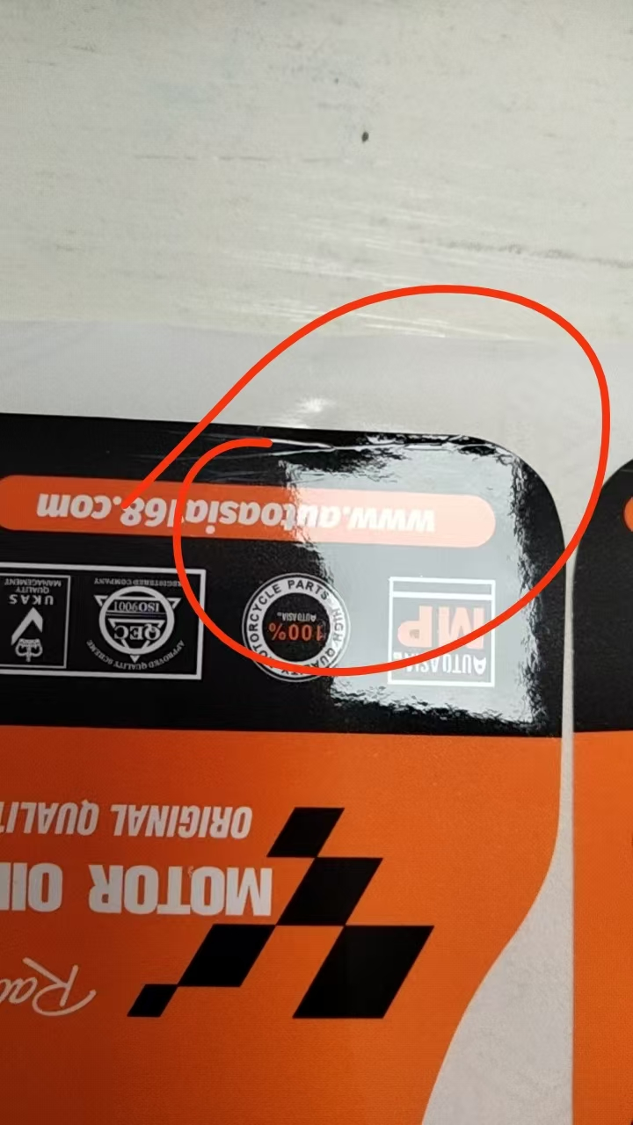
2025-03-12-品检反馈C58欠数5000减库存3800还欠1200

Slide 13
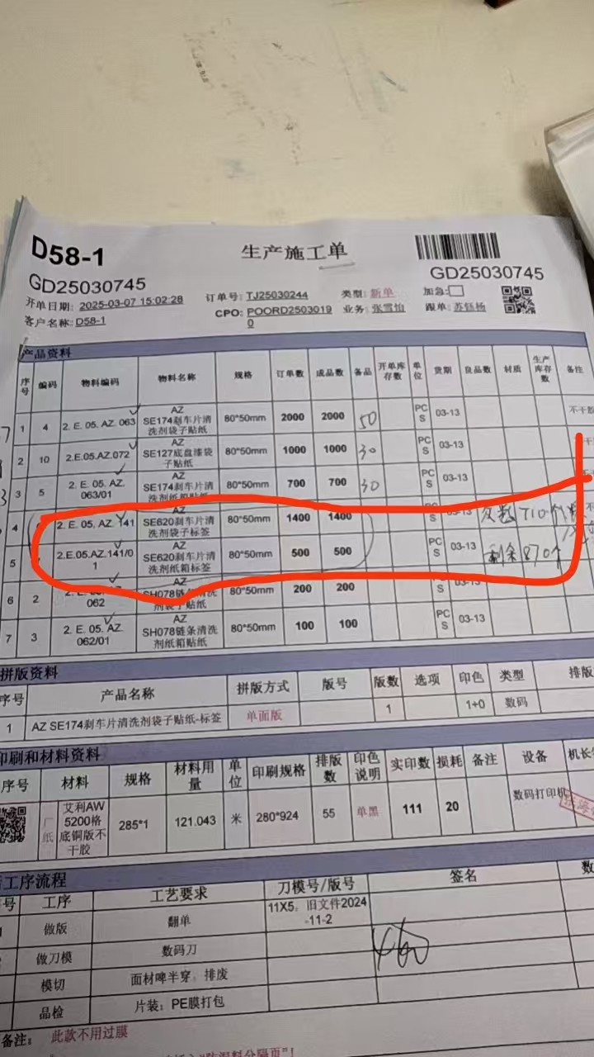
2025-03-12-品检反馈数码打印数量印反

Slide 14
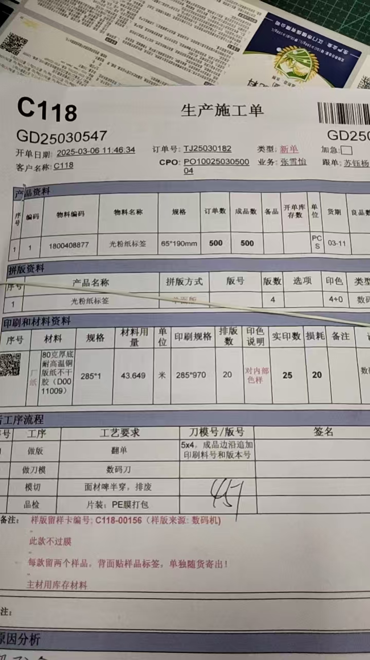
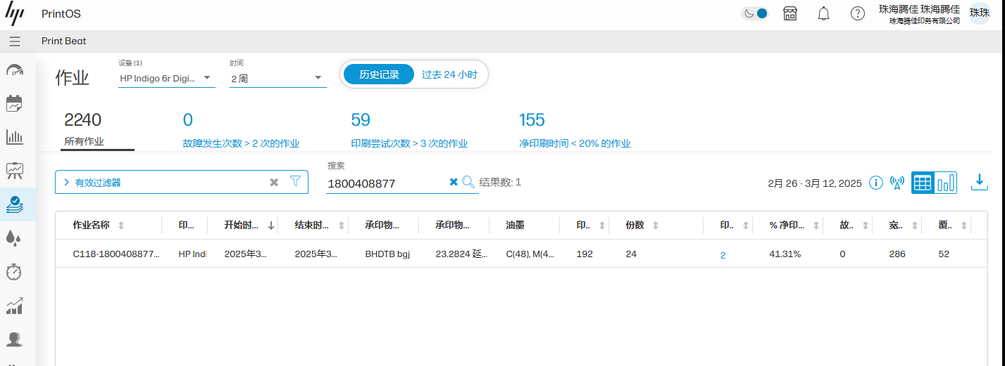
2025-03-12-数码少印

Slide 15
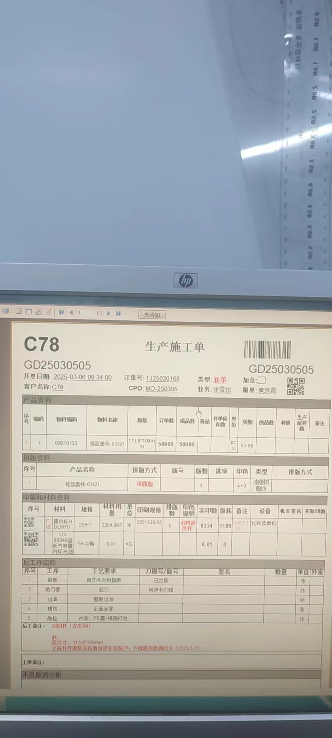
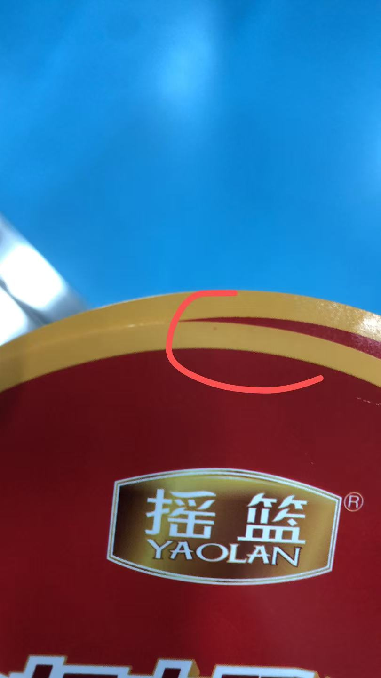
2025-3-13-C78客户投诉有红点

Slide 16
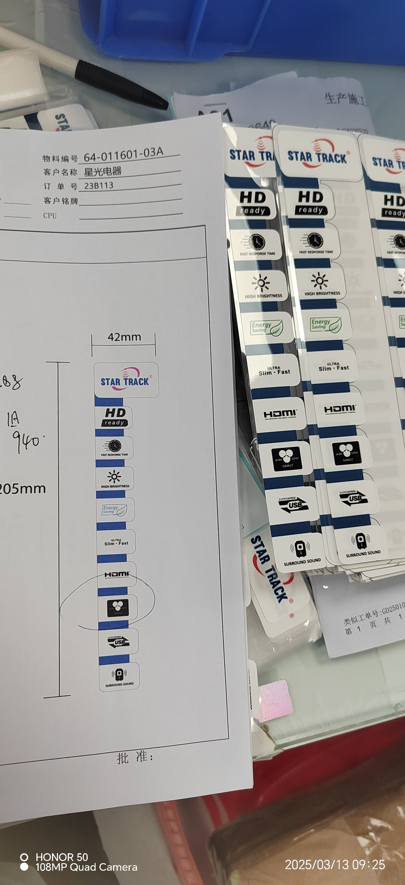
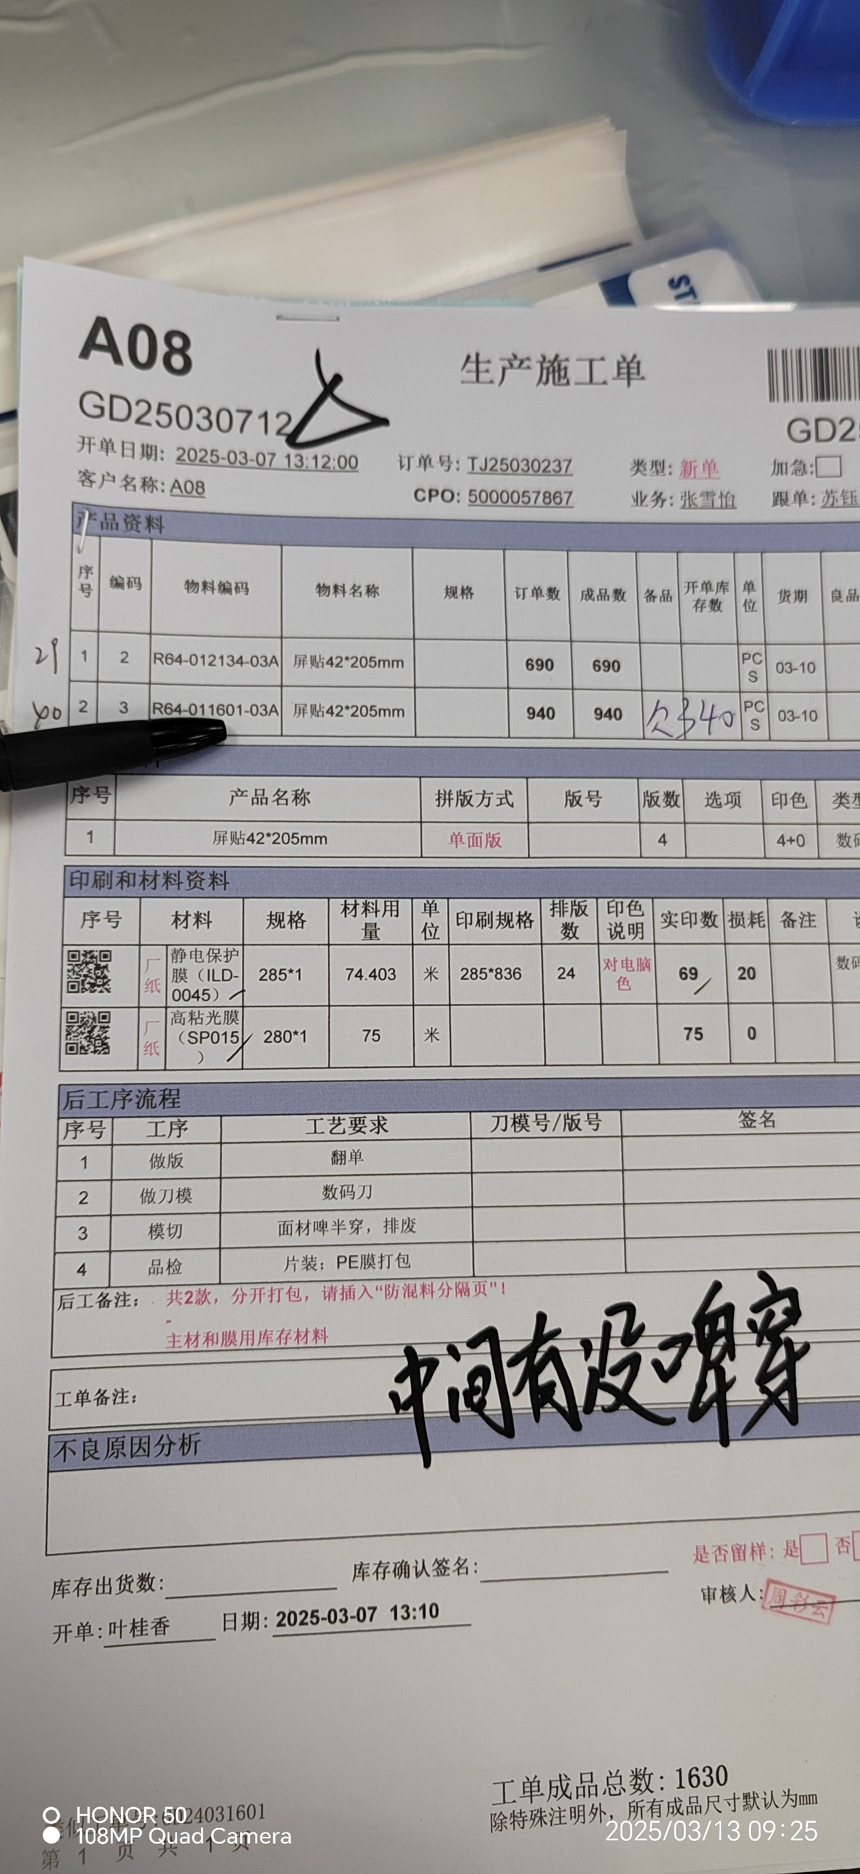
2025-03-13-品检反馈因模切严重不穿，欠数340个。

Slide 17
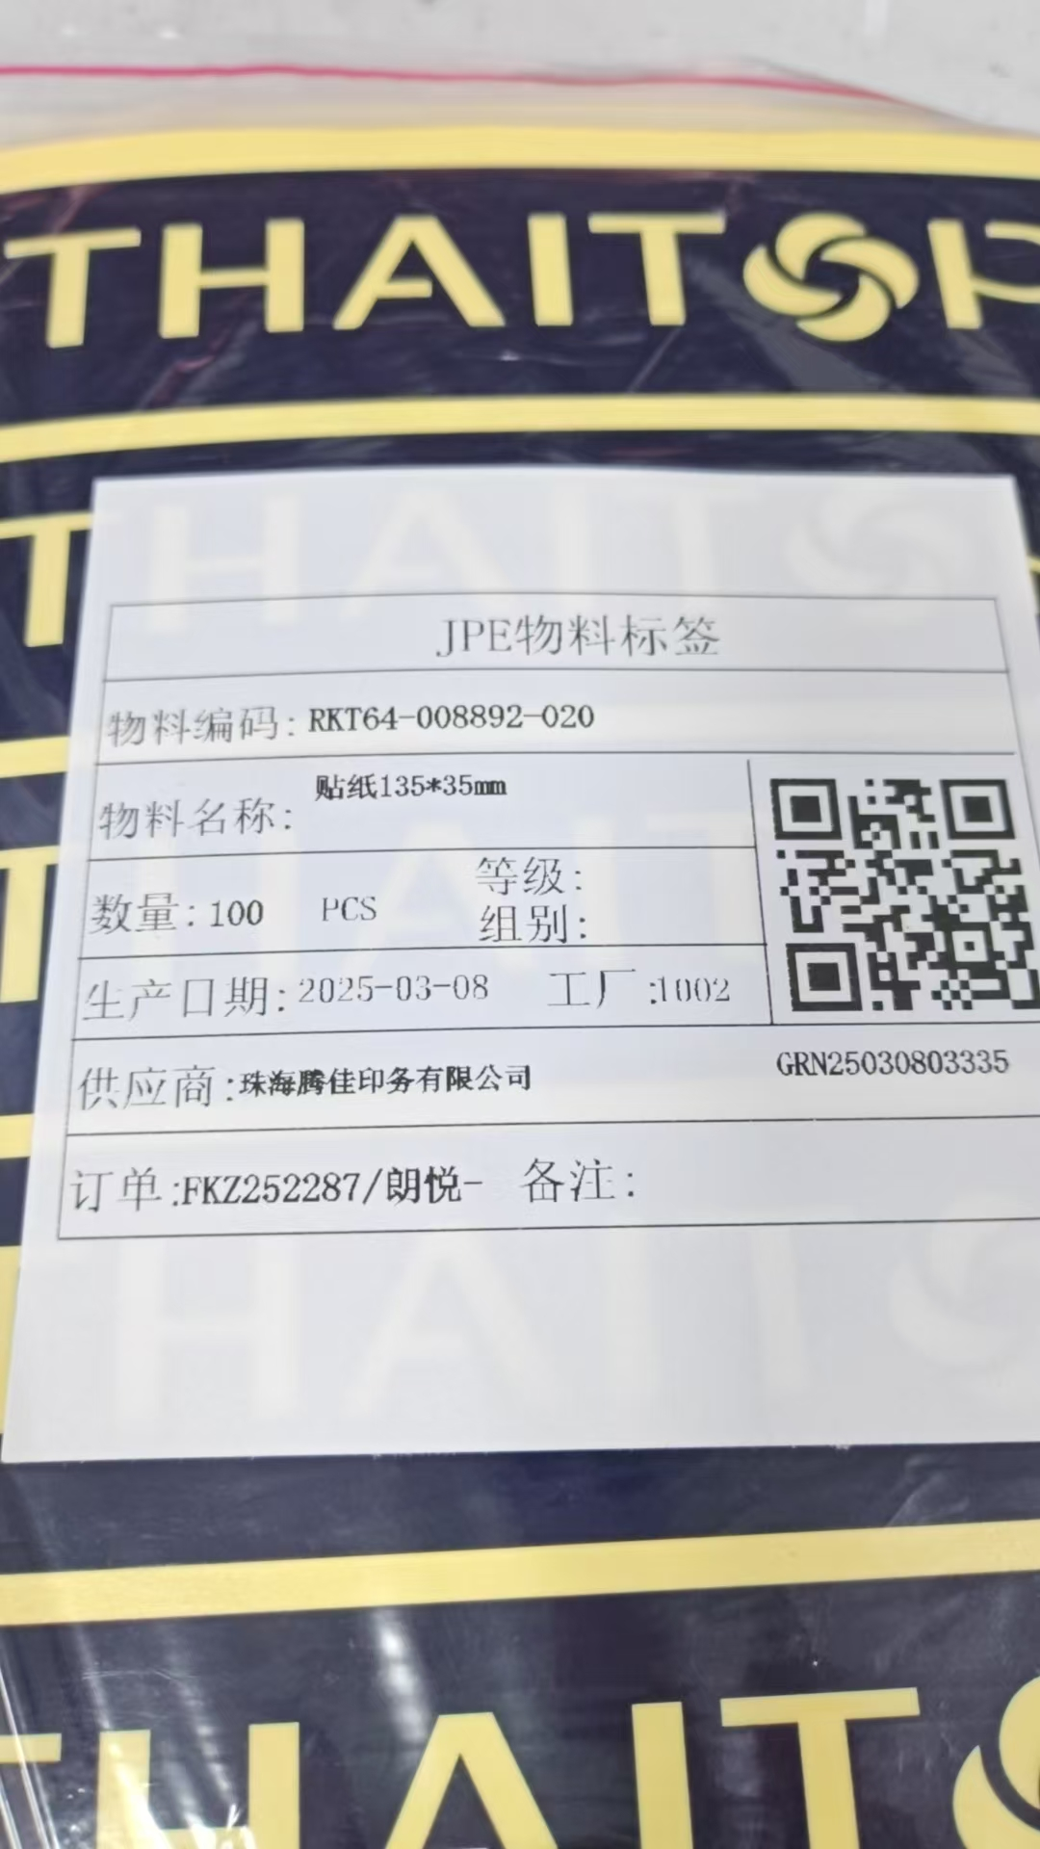
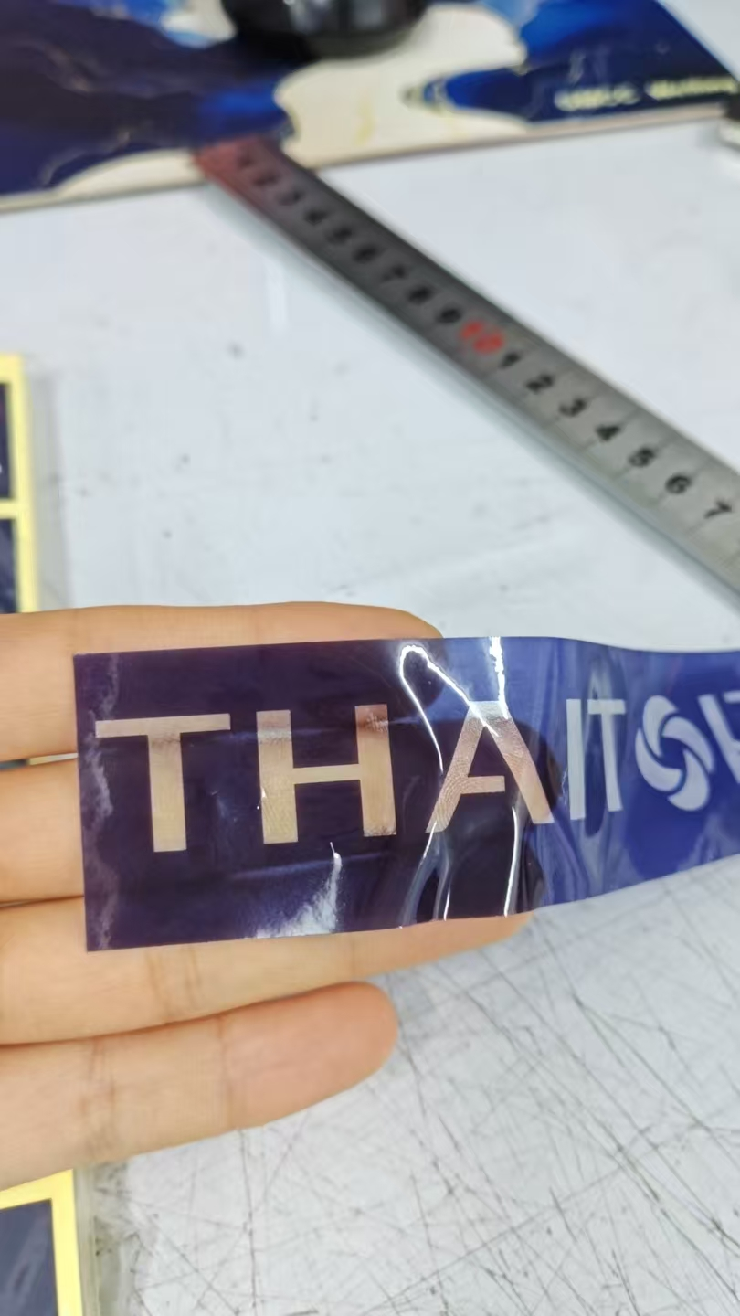
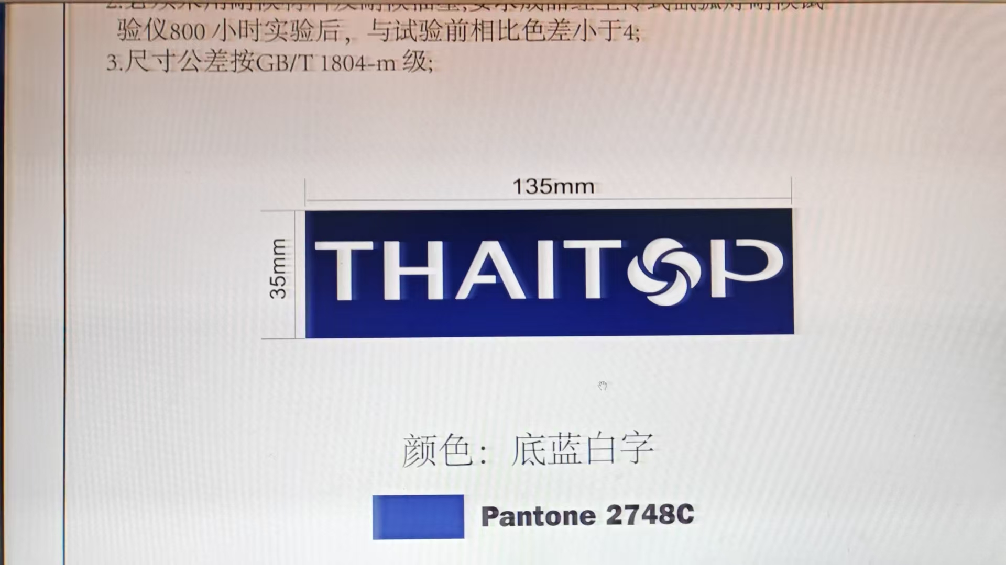
2025-03-13-客户反馈图纸要求印白字实物为透明

Slide 18
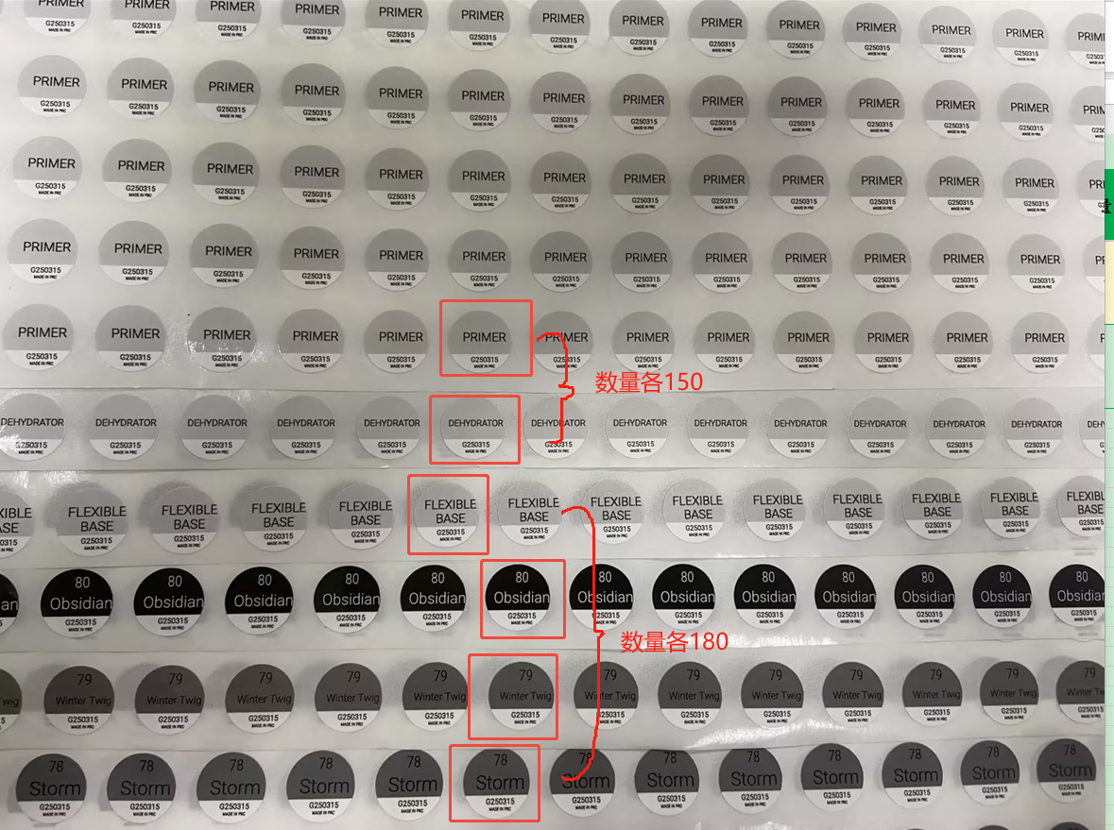
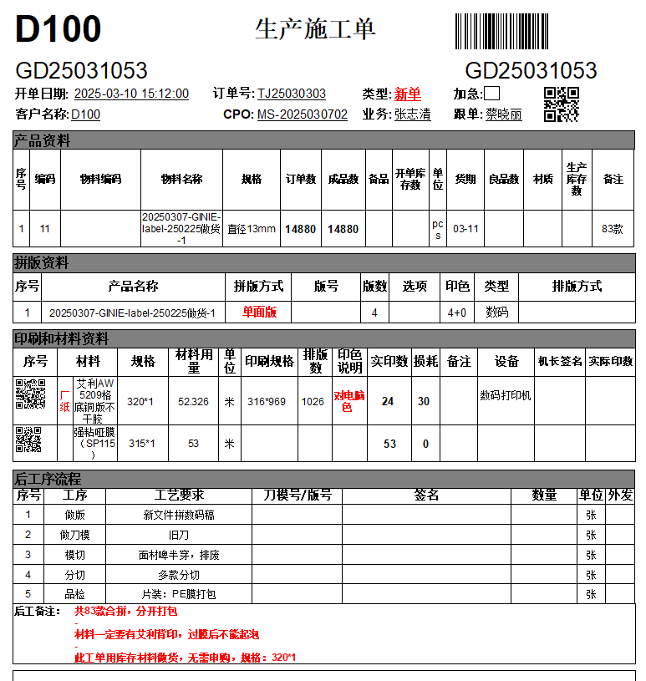
2025-03-13-D100反馈图中这6款内容文件是居中的，模切歪了要重新做。

Slide 19
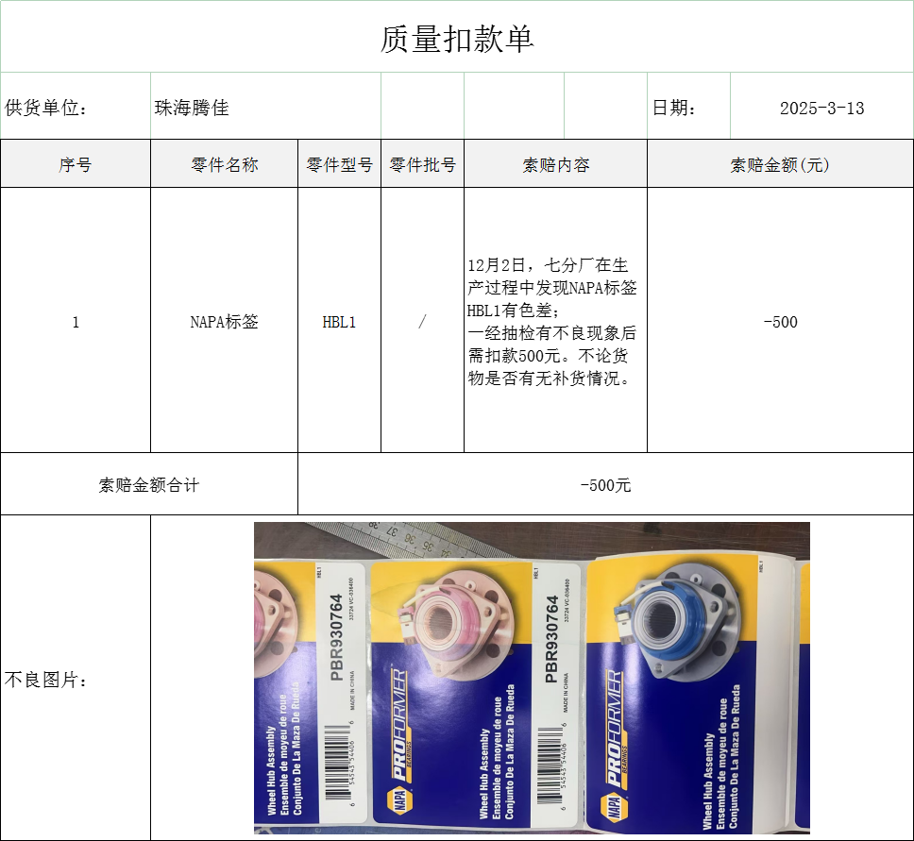
：2025-03-13-版擦墨点漏没拿出来了,只有一断不良没有抽出来，导致严重性要罚款500元。

Slide 20
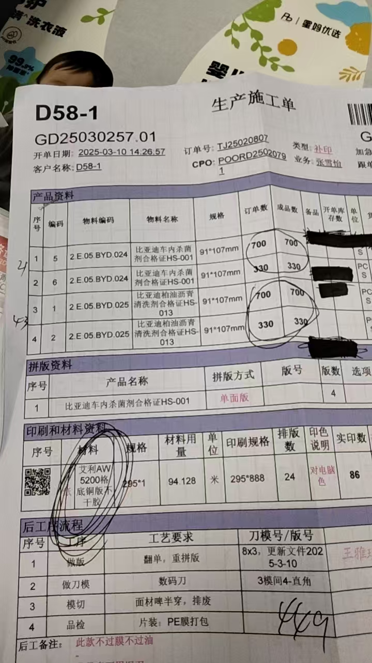
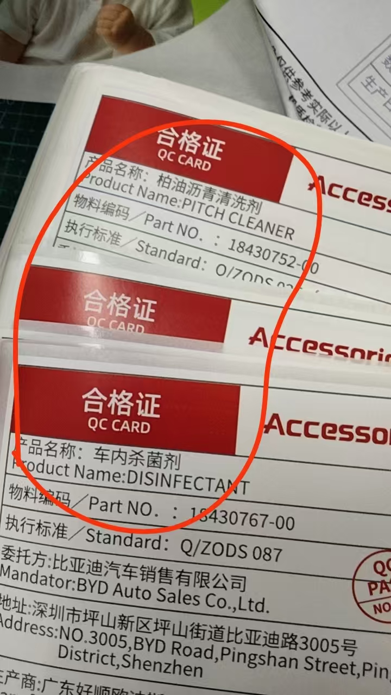
2025-03-13品检反馈这个工单有2款的模切混在一起了叫2楼模切要多注意点，如果后面没留意就会混料出货的

Slide 21
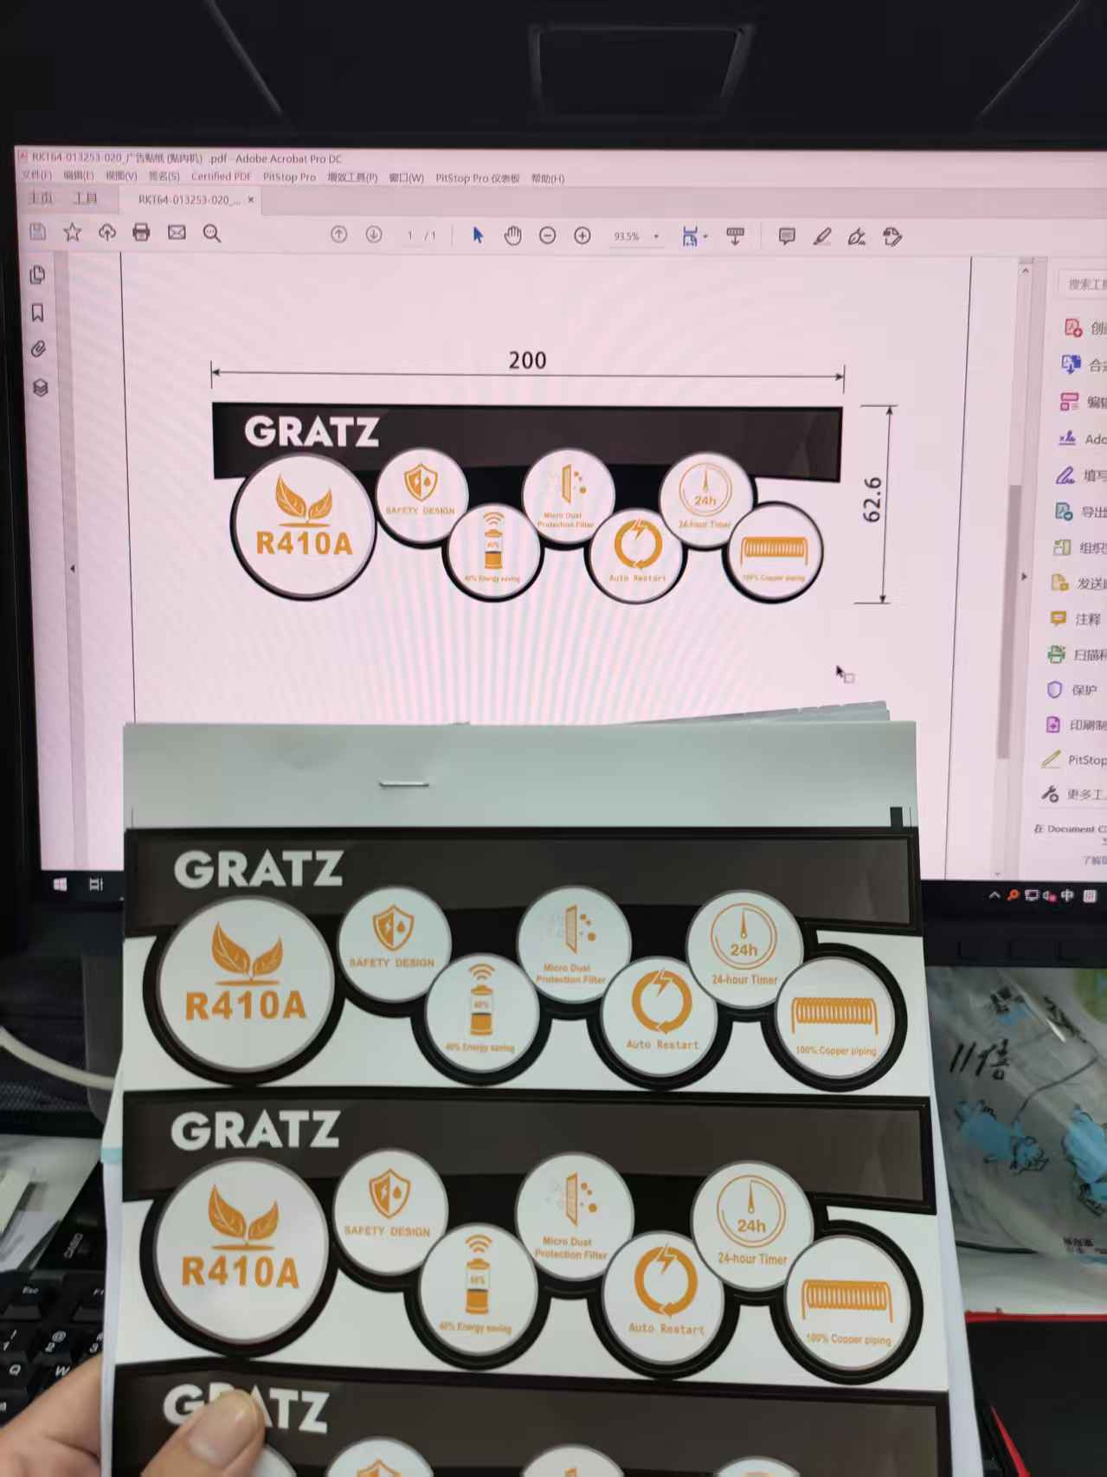
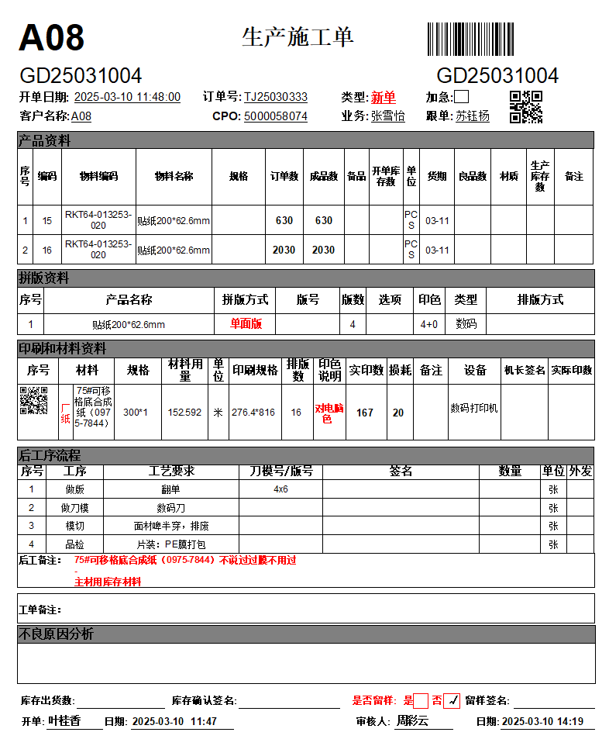
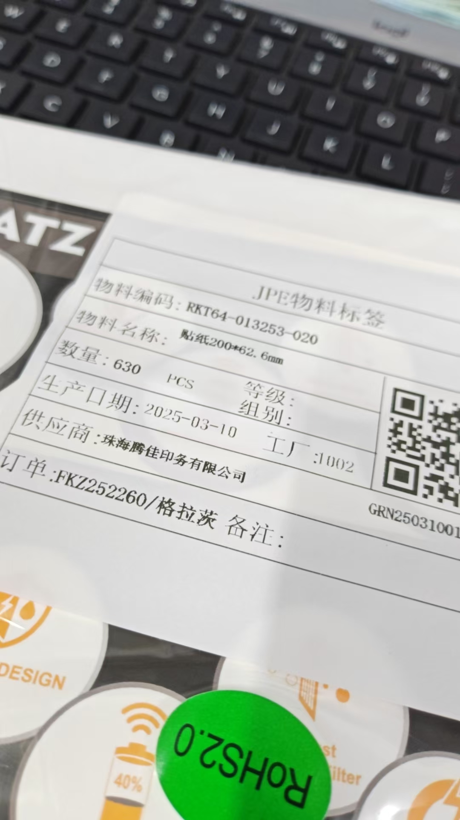
2025-03-14-A08客户投诉色差

Slide 22
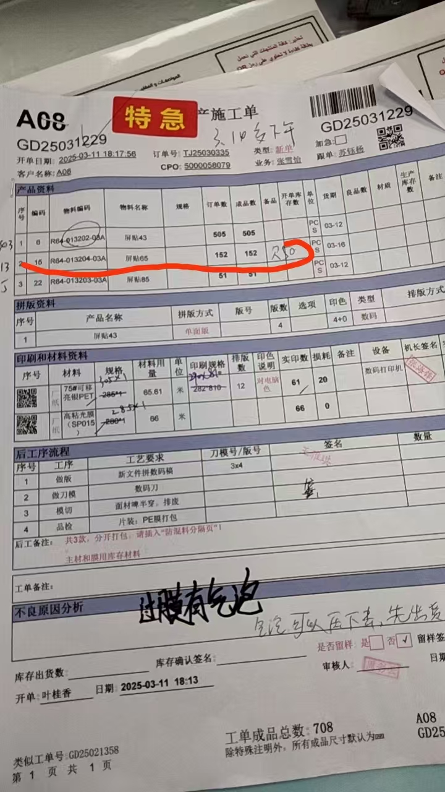
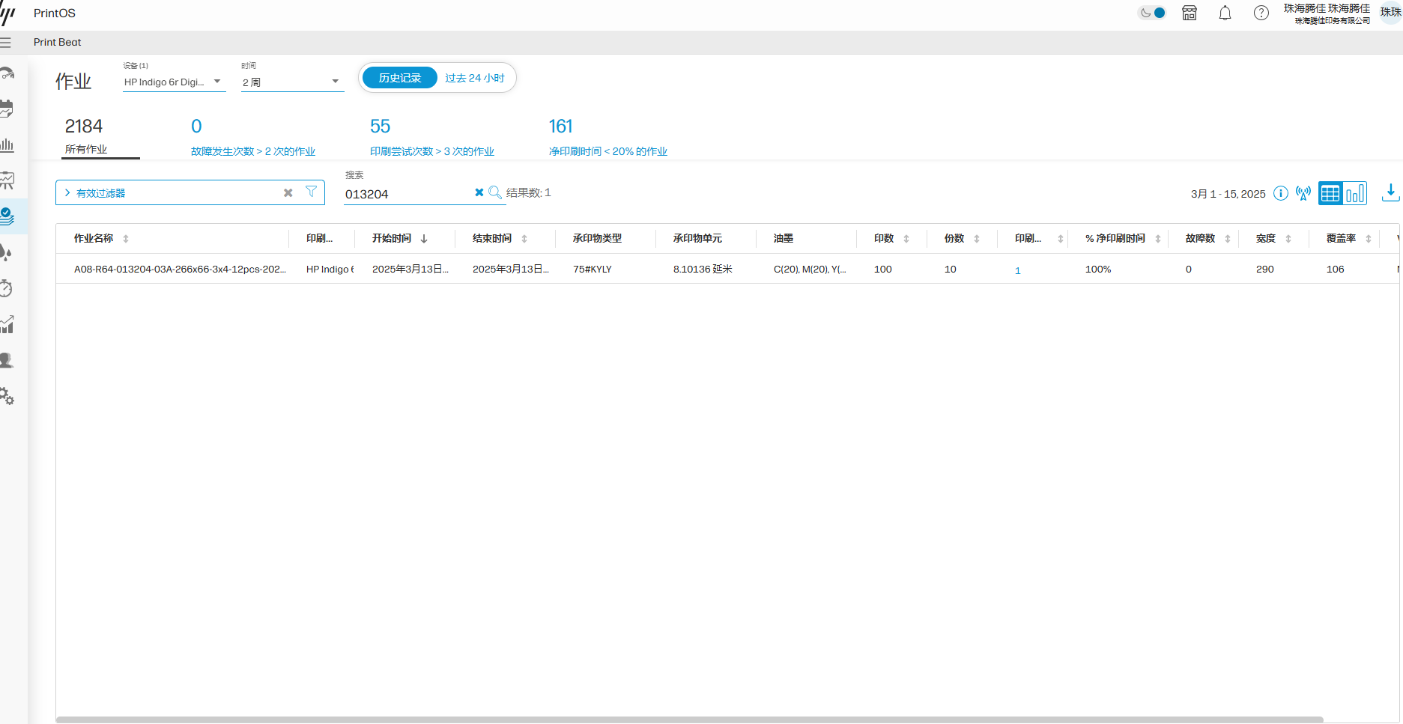
2025-03-15-数码打印少印

Slide 23
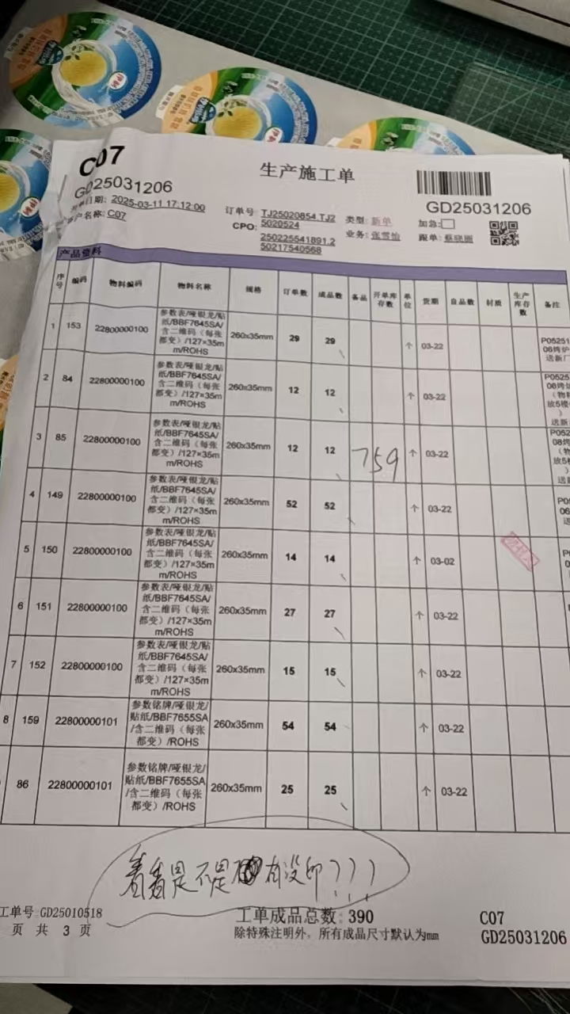
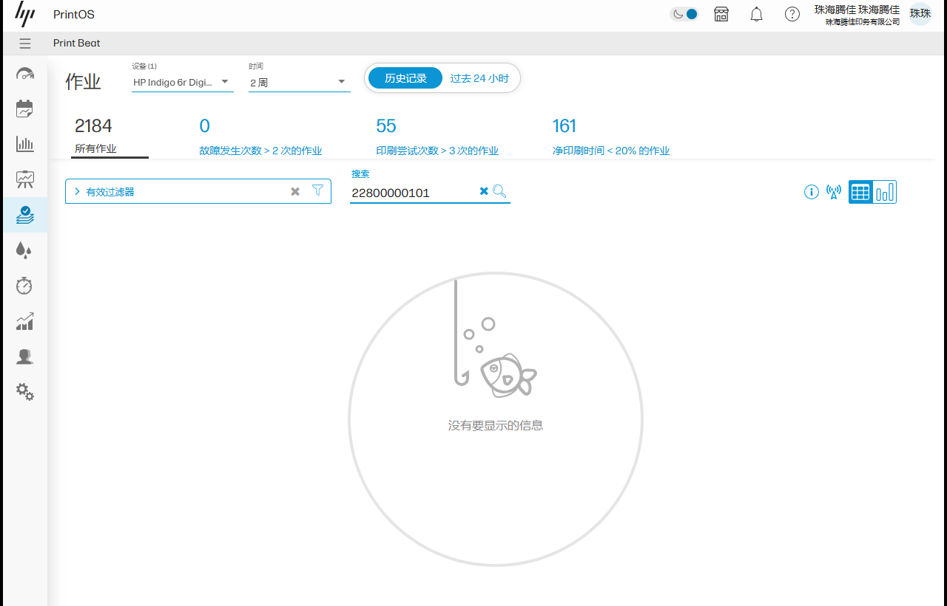
2025-03-15-数码打印漏印文件

Slide 24
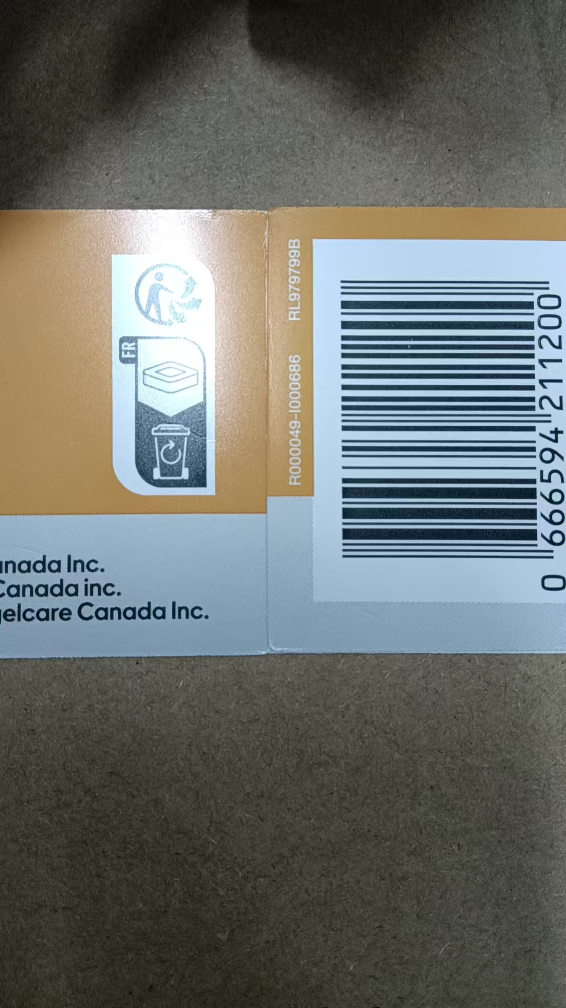
2025-03-15-客户反馈模切偏位

Slide 25
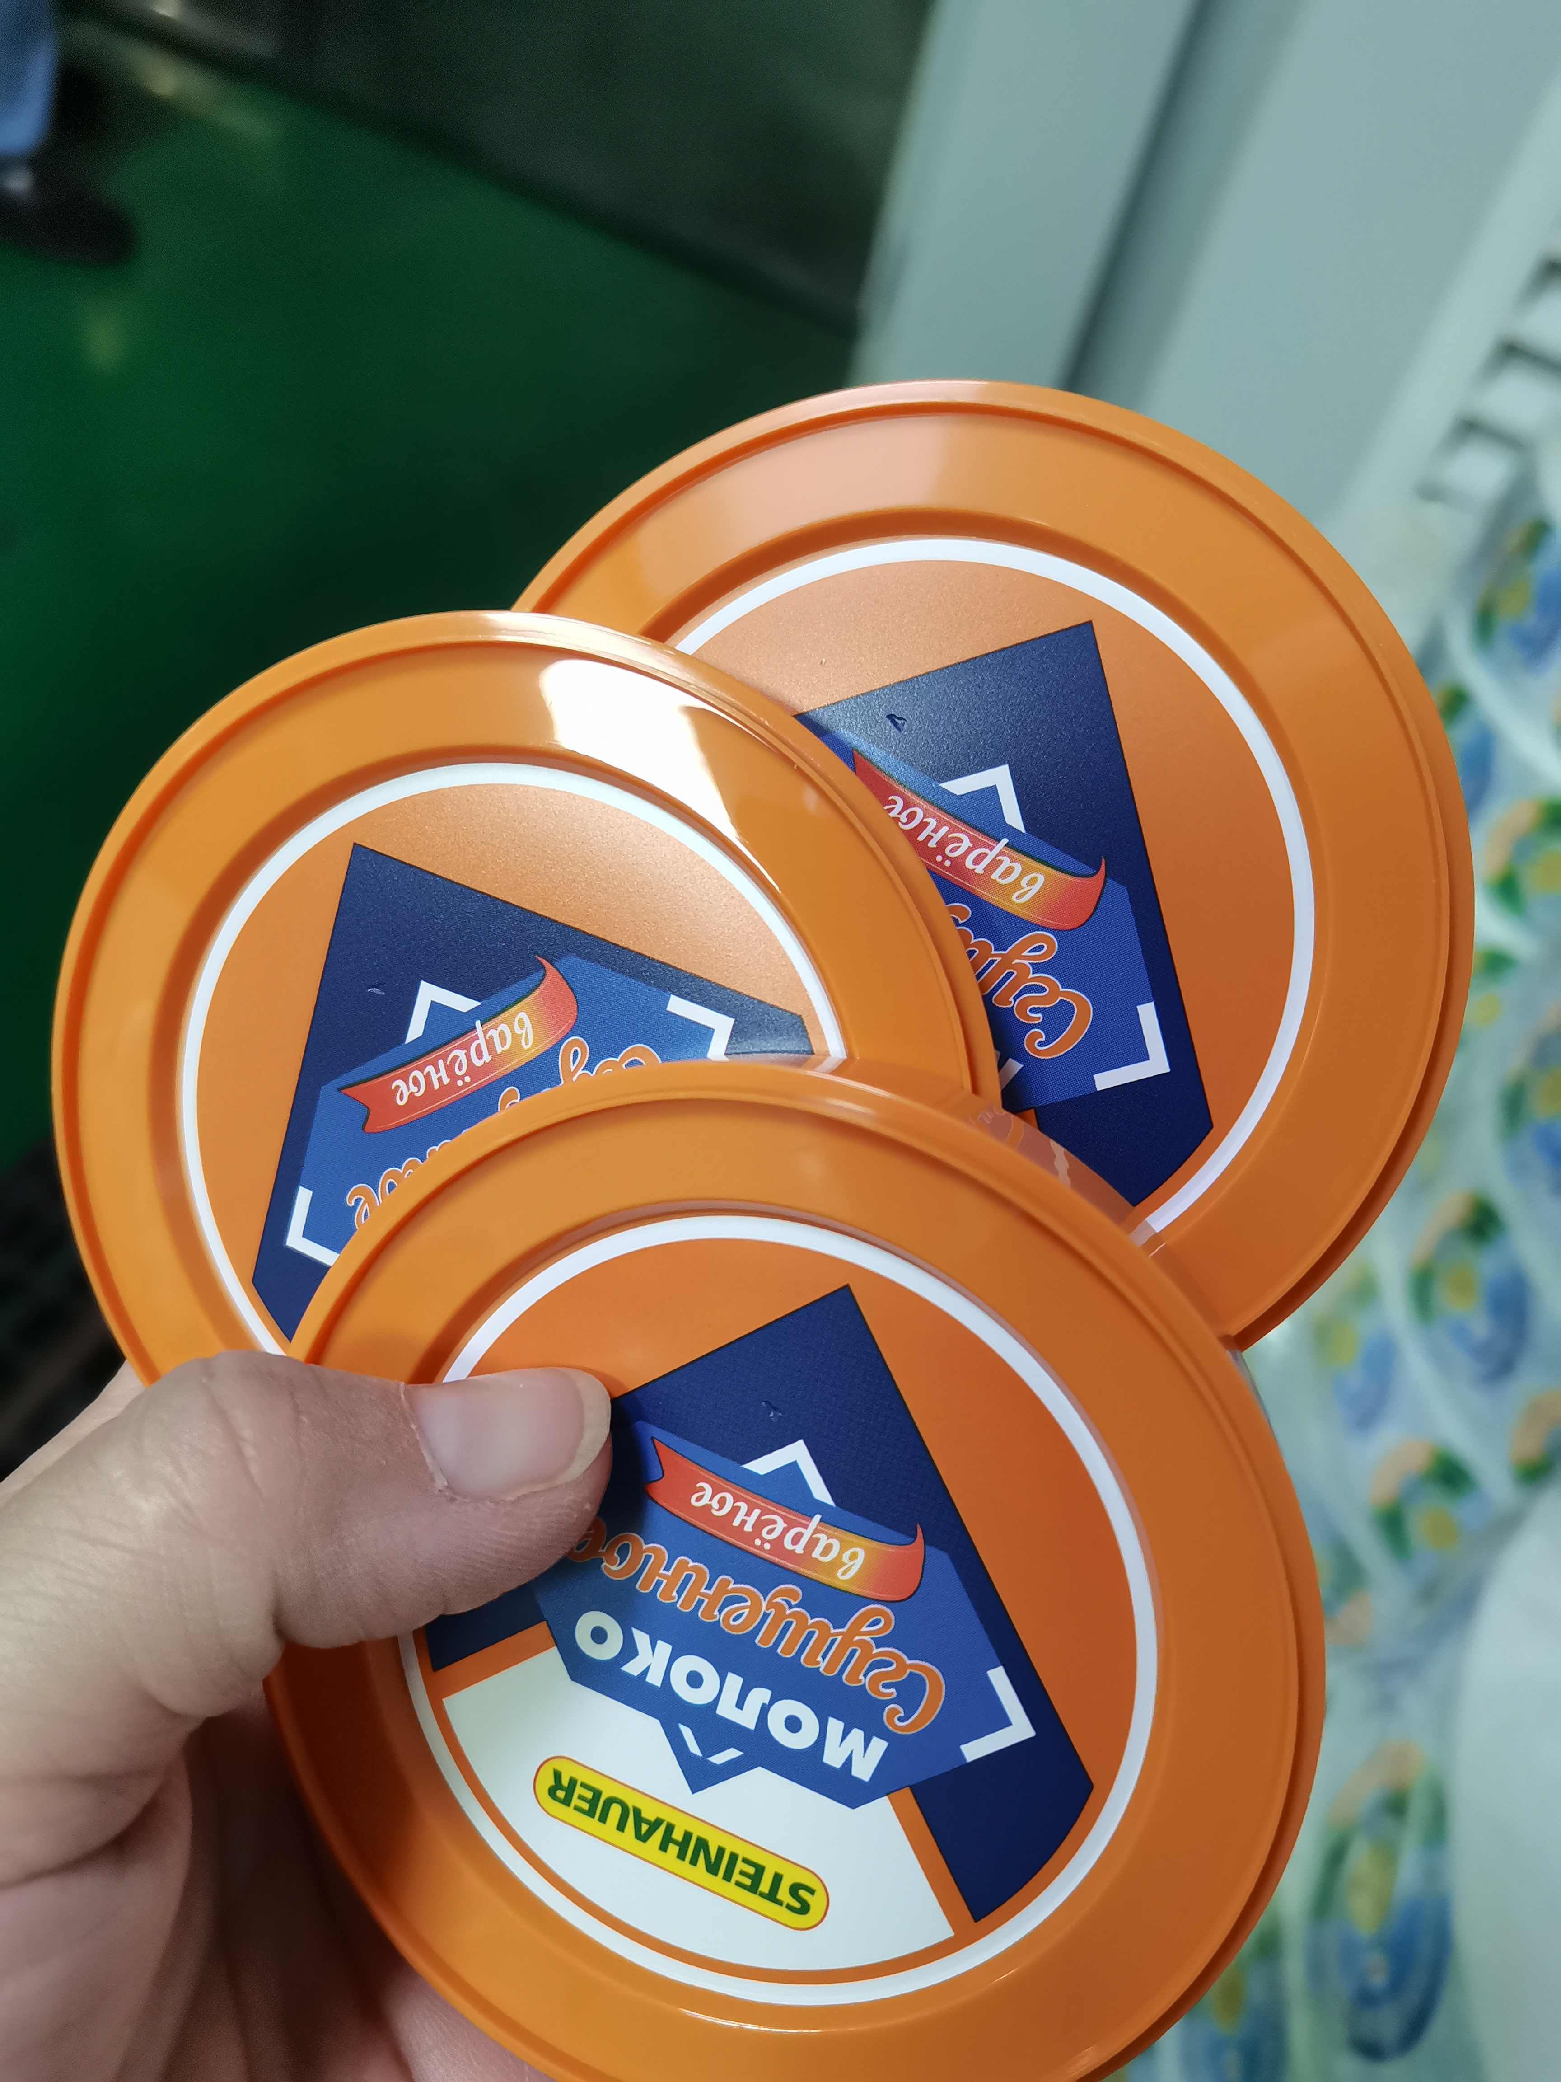

2025-03-15-客户反馈有纸屑

Slide 26
2025-03-16-客户投诉合掌开

